Slide 1
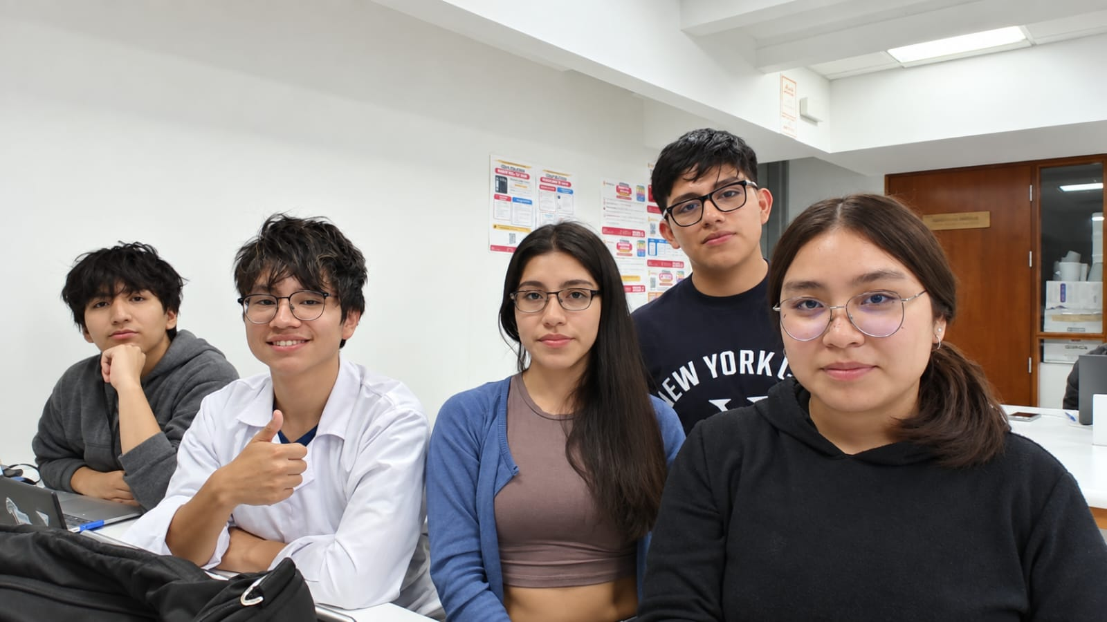
FoodScan
Sistema de información nutricional de porciones
Equipo 10
Mao Arceni Capcha Pumacahua
Katherine Jireh Cruz Oyarce
Lucero Sofía Tarazona Gonzales
Renzo Jair Cruz Vega
Julio Maguiña
Fundamentos de Diseño · UPCH
Avance de proyecto 1 · 2026-2
FoodScan · Equipo 10
01
Notes:
Criterio: Carátula.
Tiempo orientativo: 10 s.
Presentarse como Equipo 10. Curso Fundamentos de Diseño, Universidad Peruana Cayetano Heredia. Esta carátula solo presenta al equipo y al proyecto.

Slide 2

1. Introducción y problemática
Público inicial: personas físicamente activas que registran sus porciones
La cantidad registrada cambia
el resultado nutricional.
Arroz cocido [16] | Masa | Energía
Referencia nutricional | 100 g | 115 kcal
Porción de ejemplo | 250 g | 287,5 kcal
La foto tampoco fija la cantidad:
la profundidad sobreestimó
9 de 10 réplicas evaluadas [1].
Registrar 100 g para esa porción subestima 60 % las kcal.
Objetivo: vincular masa e identidad confirmada con una referencia peruana.
Informar gramos, kcal y macronutrientes de la porción.
Fuentes [1], [16], [24]. Referencias al final.
02
Notes:
Criterio: 1 · Introducción y problemática.
Tiempo orientativo: 25 s.
El problema delimitado es relacionar una porción cotidiana con la información nutricional expresada por 100 g. No se plantea diagnosticar ni prescribir dietas. La tabla INS da 115 kcal por 100 g de arroz cocido. Una porción ilustrativa de 250 g corresponde a 287,5 kcal: anotar 115 kcal subestima un 60 %. Es un ejemplo calculado con la referencia, no una encuesta del equipo. Fang encontró sobreestimación de volumen en 9 de 10 réplicas con profundidad; no es una tasa de error de FoodScan. Esto fundamenta separar cantidad e identidad, usar una medida de masa y una referencia trazable.
[1] Fang S, Zhu F, Jiang C, Zhang S, Boushey CJ, Delp EJ. A comparison of food portion size estimation using geometric models and depth images. En: IEEE ICIP. 2016. p. 26-30. doi:10.1109/ICIP.2016.7532312.
https://pmc.ncbi.nlm.nih.gov/articles/PMC6226035/
[16] Reyes García M, Gómez-Sánchez Prieto I, Espinoza Barrientos C. Tablas peruanas de composición de alimentos [Internet]. 10.ª ed. Lima: Instituto Nacional de Salud; 2017 [citado 7 oct 2026]. 142 p.
https://repositorio.ins.gob.pe/items/7dd870ba-42db-449c-bef2-5d67d881383f
[24] Equipo 10. Lista de exigencias, informe del Taller 7, componentes y documentación de FoodScan. Lima: Universidad Peruana Cayetano Heredia; 2026. Documentos internos.

Slide 3
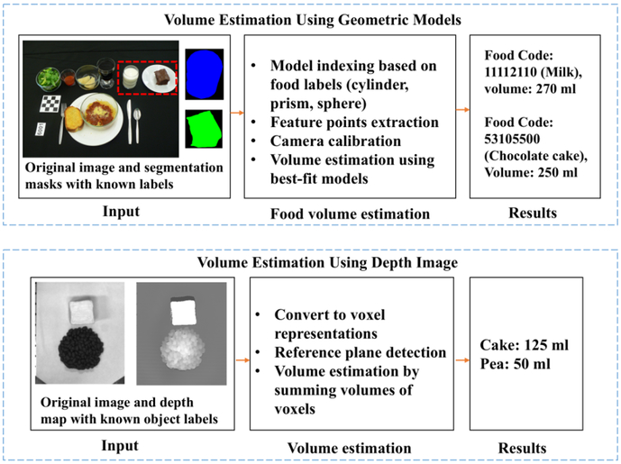
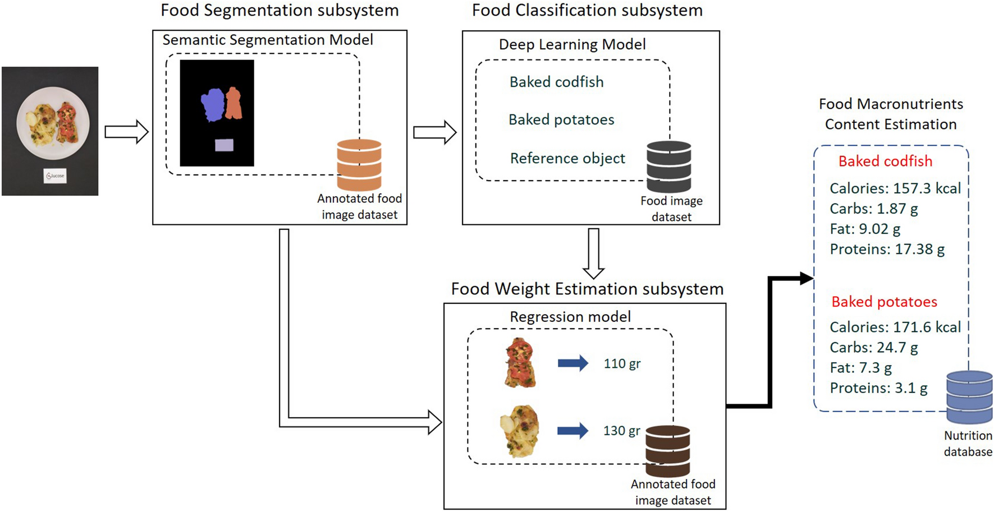
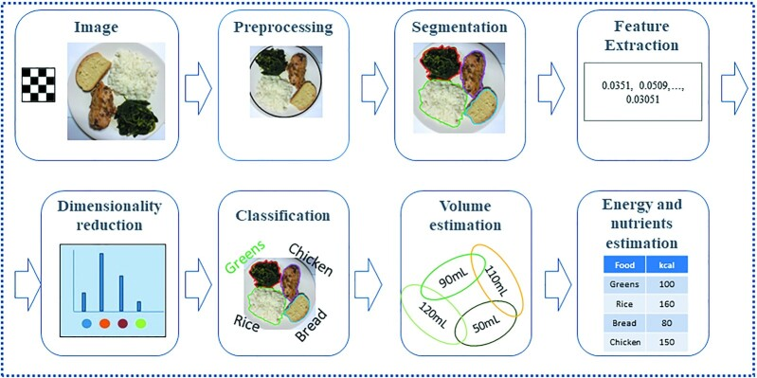
2. Estado de la tecnología: artículos
Tres estudios. Resultado, alcance y decisión para el prototipo.
Fang et al., 2016 [1]
Konstantakopoulos et al., 2023 [2]
Dalakleidi et al., 2022 [3]
Profundidad: sobreestima 9/10 réplicas; vaso = 2,34 × volumen real.
23 052 imágenes y 226 platos.
XGBoost: MAE 3,93 g.
MAPE: 3,73 %.
159 publicaciones revisadas; 78 incluidas, 45 con aprendizaje profundo.
Captura y escala condicionan la cantidad.
La estimación requiere referencia y validación.
Identificar y determinar cantidad son etapas distintas.
Réplicas y máscaras conocidas; no platos mixtos.
Datos mediterráneos y captura específica.
Una revisión no acredita exactitud de FoodScan.
Factor común: F3 captura + F5 cantidad + F6 identificación deben validarse por separado.
Fuentes [1], [2], [3]. Referencias al final.
03
Notes:
Criterio: 2 · Estado de la tecnología.
Tiempo orientativo: 120 s.
Fang et al., 2016 [1]
Profundidad: sobreestima 9/10 réplicas; vaso = 2,34 × volumen real.
Aporte: Captura y escala condicionan la cantidad.
Límite: Réplicas y máscaras conocidas; no platos mixtos.
Konstantakopoulos et al., 2023 [2]
23 052 imágenes y 226 platos.
XGBoost: MAE 3,93 g.
MAPE: 3,73 %.
Aporte: La estimación requiere referencia y validación.
Límite: Datos mediterráneos y captura específica.
Dalakleidi et al., 2022 [3]
159 publicaciones revisadas; 78 incluidas, 45 con aprendizaje profundo.
Aporte: Identificar y determinar cantidad son etapas distintas.
Límite: Una revisión no acredita exactitud de FoodScan.
Factor común: separar captura, cantidad, identificación y cálculo. La celda determina la masa total; la visión propone identidades y proporciones. Las cifras pertenecen a esos estudios y no se atribuyen a nuestra implementación.
[1] Fang S, Zhu F, Jiang C, Zhang S, Boushey CJ, Delp EJ. A comparison of food portion size estimation using geometric models and depth images. En: IEEE ICIP. 2016. p. 26-30. doi:10.1109/ICIP.2016.7532312.
https://pmc.ncbi.nlm.nih.gov/articles/PMC6226035/
[2] Konstantakopoulos FS, Georga EI, Fotiadis DI. A novel approach to estimate the weight of food items based on features extracted from an image using boosting algorithms. Sci Rep. 2023;13:21040. doi:10.1038/s41598-023-47885-0.
https://www.nature.com/articles/s41598-023-47885-0
[3] Dalakleidi KV, Papadelli M, Kapolos I, Papadimitriou K. Applying image-based food-recognition systems on dietary assessment: a systematic review. Adv Nutr. 2022;13(6):2590-2619. doi:10.1093/advances/nmac078.
https://pmc.ncbi.nlm.nih.gov/articles/PMC9776640/

Slide 4
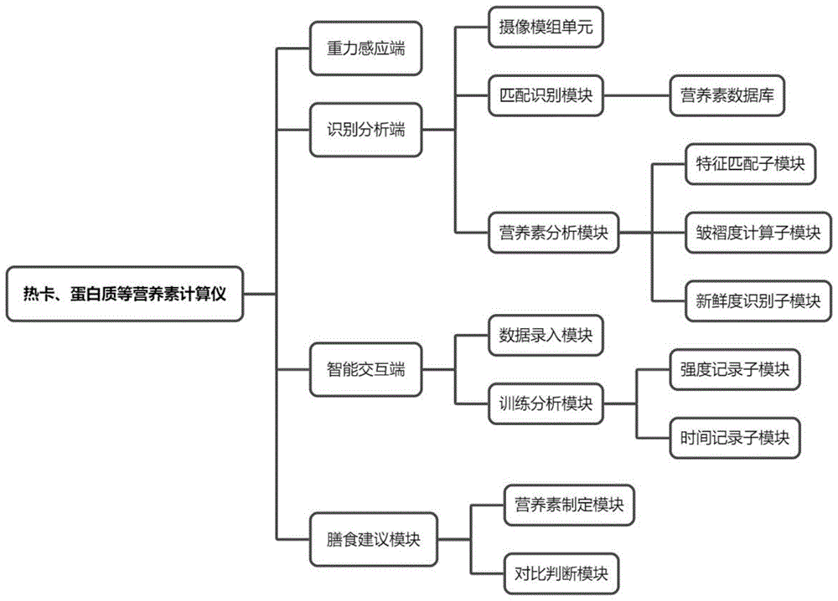
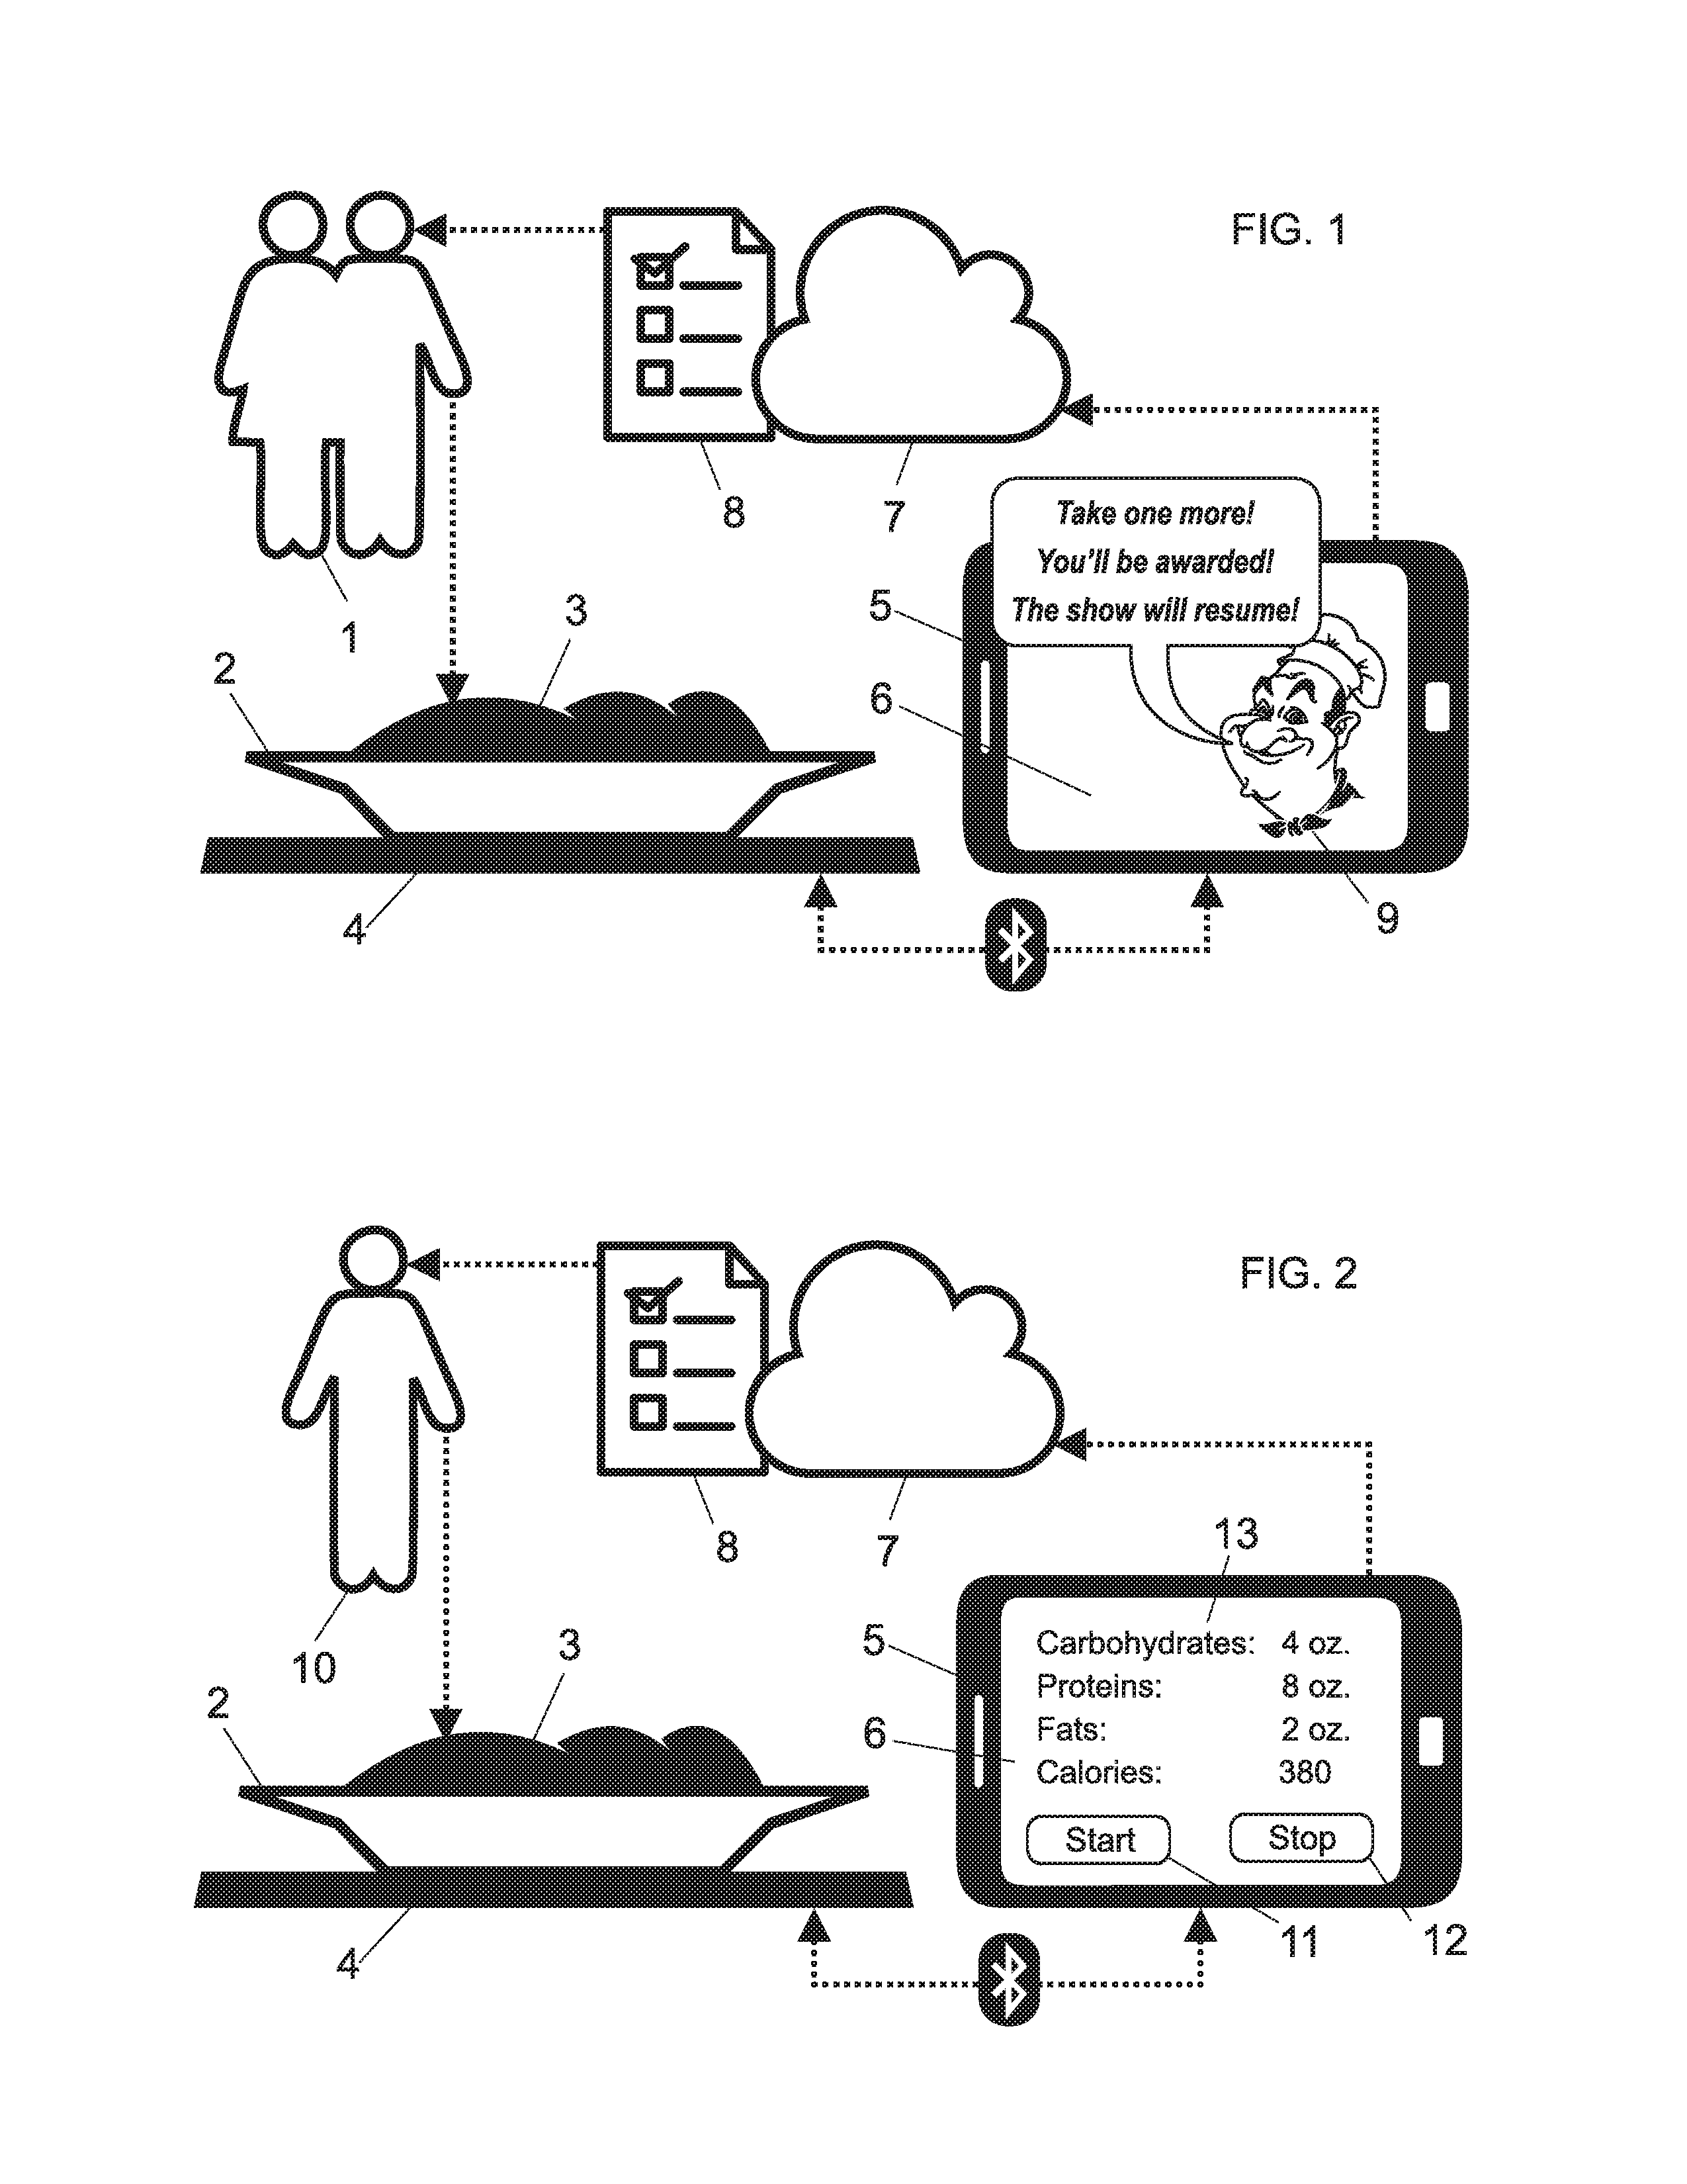
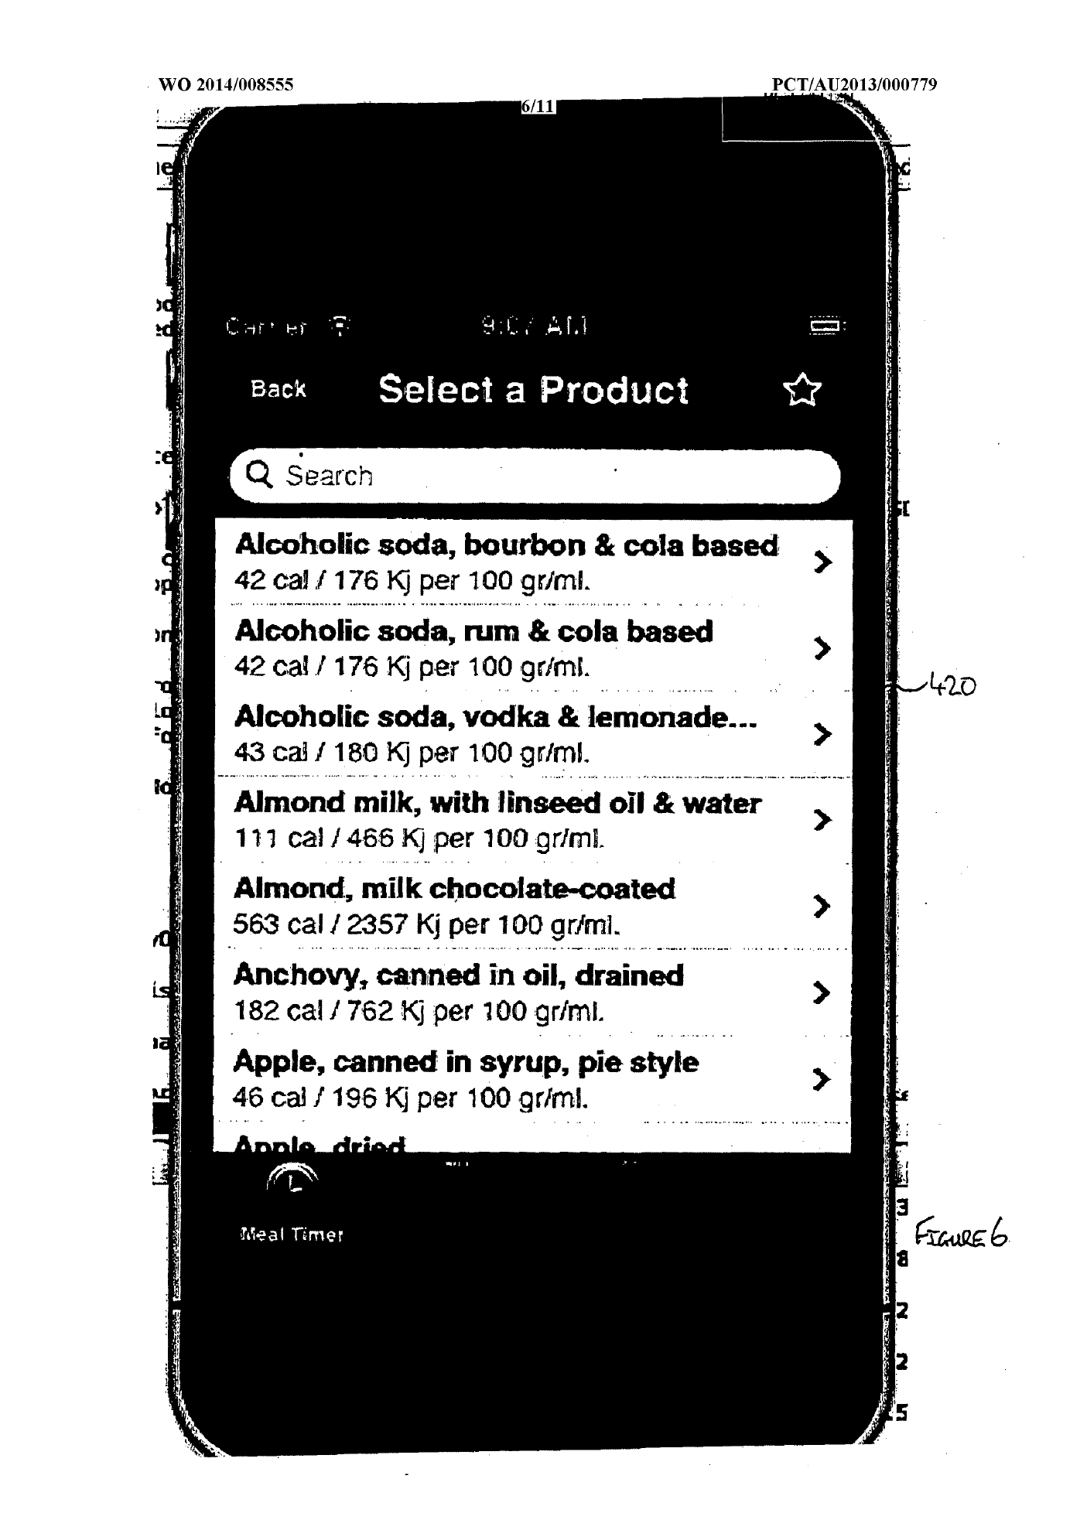
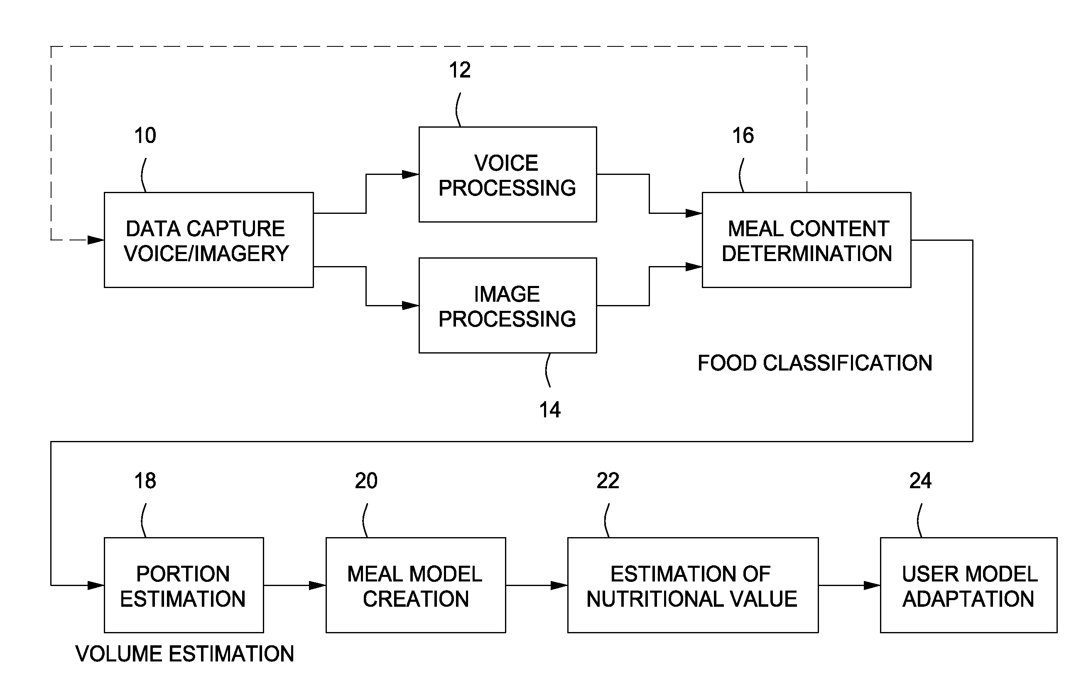
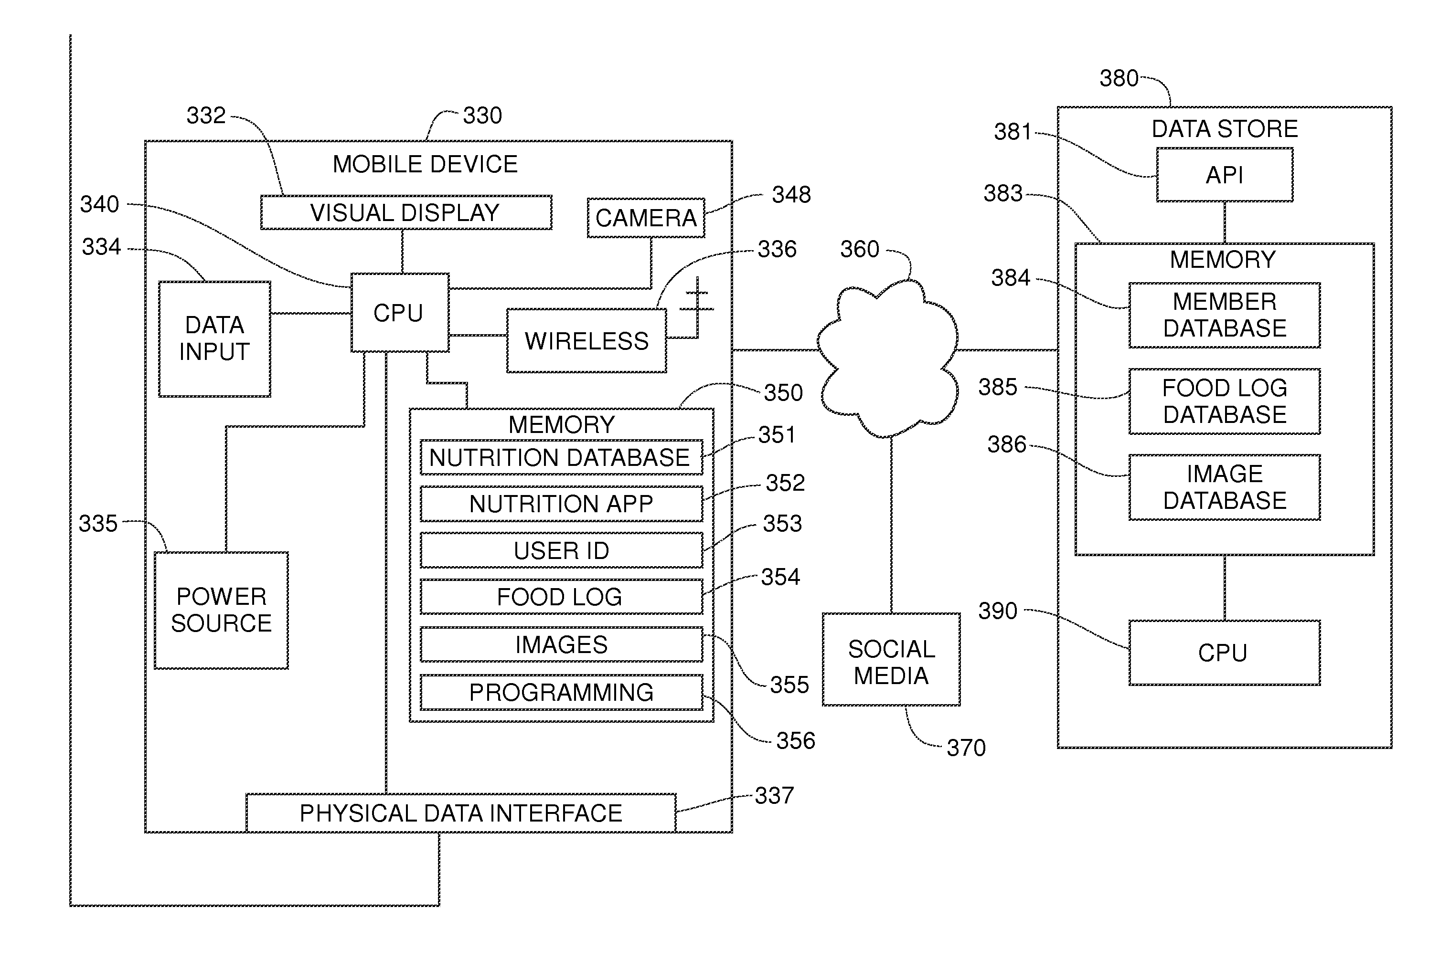
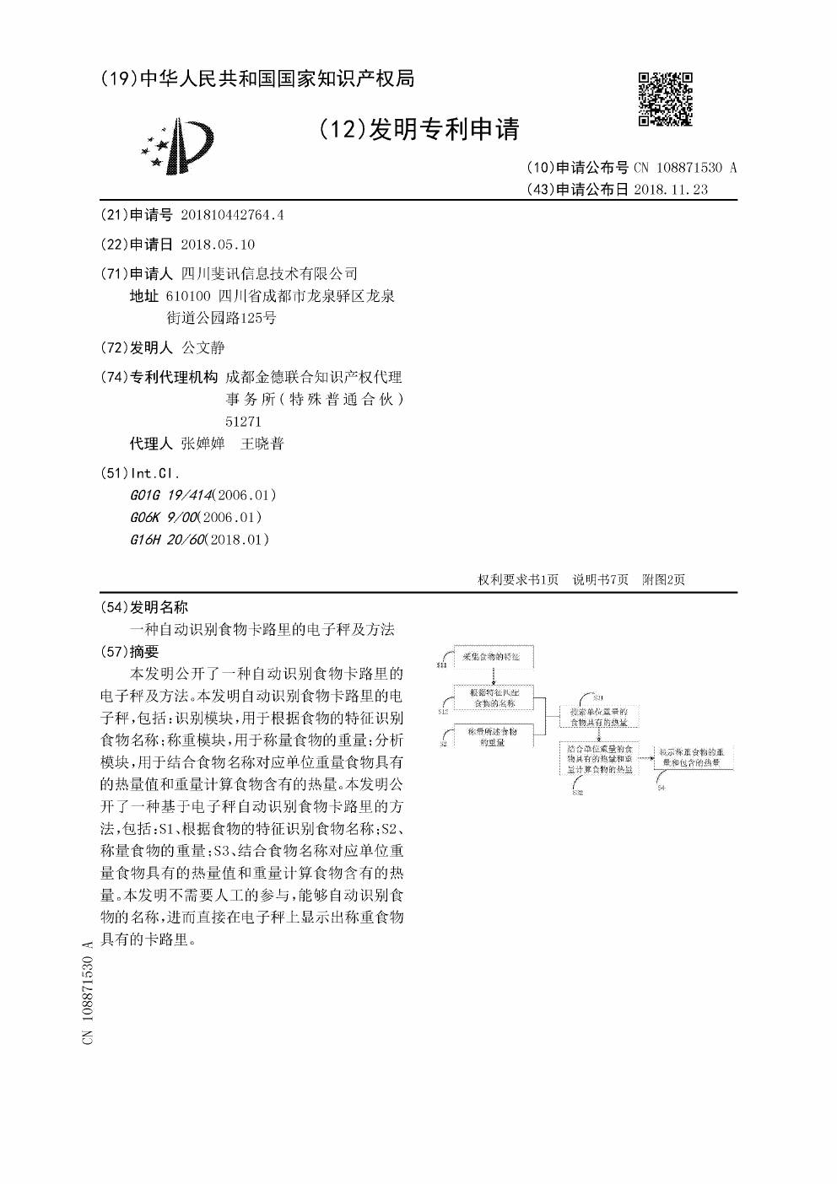
2. Estado de la tecnología: patentes
Seis arquitecturas analizadas. Las patentes describen soluciones, no exactitud demostrada.
CN114360689A [4]
US10292511B2 [5]
Pesaje, cámara, identificación y base.
Tara y lecturas de consumo vía Bluetooth.
F5–F8: masa + identidad + referencia.
F2/F5: enlazar datos y descontar recipiente.
Límite: sin capacidad ni error declarado.
Límite: servido y consumido no equivalen.
WO2014008555A1 [6]
US8439683B2 [7]
Convierte referencia por 100 g a por gramo.
Imagen + voz/texto; varias tomas preferidas.
F8: escalar nutrientes según la masa.
F6: aclarar identidad y preparación.
Límite: recomendaciones fuera del alcance.
Límite: más capturas aumentan el esfuerzo.
US20140063180A1 [8]
CN108871530A [9]
Balanza, conversión y conexión a la app.
Identificación + peso + kcal por unidad.
F2/F4: asociar peso, imagen y registro.
F5/F8: calcular con masa y densidad.
Límite: no declara precisión metrológica.
Límite: sin métricas de reconocimiento.
Común al prototipo: masa + identidad + fuente + cálculo. La tara y la corrección evitan errores.
Fuentes [4], [5], [6], [7], [8], [9]. Referencias al final.
04
Notes:
Criterio: 2 · Estado de la tecnología.
Tiempo orientativo: 240 s.
CN114360689A · Arquitectura nutricional
Calculador de calorías, proteínas y otros nutrientes
Principio: Pesaje, cámara, identificación y base.
Adaptación: F5–F8: masa + identidad + referencia.
Límite: sin capacidad ni error declarado.
Permite fotografía o nombre del alimento. Combina la masa con una referencia.
Integrar medición, reconocimiento, consulta y cálculo en un flujo.
Sin capacidad, error de pesaje ni exactitud de reconocimiento declarados.
US10292511B2 · Cantidad consumida
Methods, System and Apparatus to Improve Motivation and Control When Taking Meals and to Automate the Process of Monitoring Nutrition
Principio: Tara y lecturas de consumo vía Bluetooth.
Adaptación: F2/F5: enlazar datos y descontar recipiente.
Límite: servido y consumido no equivalen.
Tara del recipiente, masa inicial y lecturas sucesivas durante la comida.
Vincular la medición física y el registro digital. Distinguir consumo efectivo.
No declara capacidad ni precisión metrológica. Nuestro avance registra la porción servida.
WO2014008555A1 · Escalamiento
Method and System for Planning and Monitoring Calorie Consumption
Principio: Convierte referencia por 100 g a por gramo.
Adaptación: F8: escalar nutrientes según la masa.
Límite: recomendaciones fuera del alcance.
Relaciona densidad energética, cantidad de alimento e historial.
Calcular cada nutriente según la masa de la porción confirmada.
La planificación y las recomendaciones personalizadas exceden el alcance actual.
US8439683B2 · Imagen y descripción
Food Recognition Using Visual Analysis and Speech Recognition
Principio: Imagen + voz/texto; varias tomas preferidas.
Adaptación: F6: aclarar identidad y preparación.
Límite: más capturas aumentan el esfuerzo.
La realización preferida usa al menos tres imágenes de la escena.
Permitir que el usuario aclare alimentos y preparación.
Más capturas aumentan el esfuerzo. FoodScan usa una foto y corrección posterior.
US20140063180A1 · Balanza conectada
Connected Food Scale System and Method
Principio: Balanza, conversión y conexión a la app.
Adaptación: F2/F4: asociar peso, imagen y registro.
Límite: no declara precisión metrológica.
Sensor de carga, conversión digital y conexión física, Wi-Fi o Bluetooth.
Transmitir gramos con un estado y asociarlos a una captura.
La publicación no indica capacidad ni precisión de la balanza.
CN108871530A · Pesaje y calorías
Electronic scale and method for automatically recognizing food calories
Principio: Identificación + peso + kcal por unidad.
Adaptación: F5/F8: calcular con masa y densidad.
Límite: sin métricas de reconocimiento.
Integra identificación, pesaje, base de datos, análisis y visualización.
El dato de masa y el alimento seleccionado determinan el escalamiento.
Sin métricas de reconocimiento ni error de pesaje publicados.
Factores comunes: cantidad física o estimada, identificación del alimento, consulta de referencia, escalamiento y registro. En la caja C se proponen celda/HX711, OV2640 y Wi-Fi; se conserva corrección antes de confirmar. Las recomendaciones personales y el entretenimiento infantil quedan fuera del alcance.
[4] Wan J, inventora. Calculating instrument for nutrients such as calorie and protein. Solicitud de patente CN114360689A. 15 abr 2022.
https://patents.google.com/patent/CN114360689A/en
[5] Tkach A, inventor. Methods, system and apparatus to improve motivation and control when taking meals and to automate the process of monitoring nutrition. Patente US10292511B2. 21 may 2019.
https://patents.google.com/patent/US10292511B2/en
[6] Kourtesis G, inventor. Method and system for planning and monitoring calorie consumption. Solicitud internacional WO2014008555A1. 16 ene 2014.
https://patents.google.com/patent/WO2014008555A1/en
[7] Puri M, Zhu Z, Lubin J, Pschar T, Divakaran A, Sawhney HS, inventores. Food recognition using visual analysis and speech recognition. Patente US8439683B2. SRI International Inc. 14 may 2013.
https://patents.google.com/patent/US8439683B2/en
[8] Sharma A, inventor. Connected food scale system and method. Solicitud de patente US20140063180A1. BBY Solutions Inc. 6 mar 2014.
https://patents.google.com/patent/US20140063180A1/en
[9] Gong WJ, inventora; Sichuan Feixun Information Technology Co Ltd, solicitante. Electronic scale and method for automatically recognizing food calories. China. Solicitud CN108871530A. 23 nov 2018.
https://patents.google.com/patent/CN108871530A/en

Slide 5
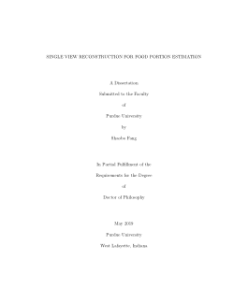
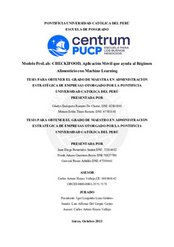
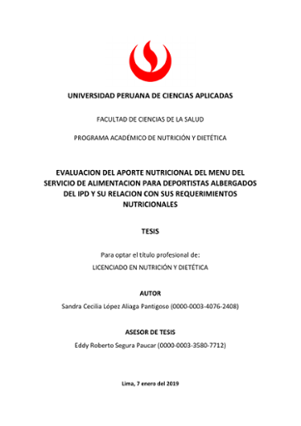
2. Estado de la tecnología: tesis
Tres antecedentes que aportan método, contexto peruano y validación.
Fang, Purdue, 2019 [10]
Checkifood, PUCP, 2024 [11]
IPD, UPC, 2019 [12]
Imagen única, geometría, profundidad y estimación energética. Error < 6 % en una etapa.
Propuesta peruana para usuarios de 18–45 años. Fotografía y machine learning.
30 deportistas durante una semana. Peso servido y consumido, energía y macros.
Relaciona imagen, volumen, masa y energía.
Sustenta interacción sencilla y contexto local.
Sustenta validar contra pesajes de referencia.
Supone identificación y segmentación correctas.
La ficha no informa error en gramos ni exactitud.
Su muestra no reemplaza nuestras 30 porciones.
Factor común: contexto del usuario + cantidad de referencia + validación propia de LE20.
Fuentes [10], [11], [12]. Referencias al final.
05
Notes:
Criterio: 2 · Estado de la tecnología.
Tiempo orientativo: 120 s.
Fang, Purdue, 2019 [10]
Imagen única, geometría, profundidad y estimación energética. Error < 6 % en una etapa.
Relaciona imagen, volumen, masa y energía.
Supone identificación y segmentación correctas.
Checkifood, PUCP, 2024 [11]
Propuesta peruana para usuarios de 18–45 años. Fotografía y machine learning.
Sustenta interacción sencilla y contexto local.
La ficha no informa error en gramos ni exactitud.
IPD, UPC, 2019 [12]
30 deportistas durante una semana. Peso servido y consumido, energía y macros.
Sustenta validar contra pesajes de referencia.
Su muestra no reemplaza nuestras 30 porciones.
Factor común: la interacción debe adaptarse al usuario y la cantidad necesita una referencia independiente. Se traduce en F5, F6 y LE20.
[10] Fang S. Single view reconstruction for food portion estimation [tesis doctoral]. West Lafayette: Purdue University; 2019. doi:10.25394/PGS.7767125.v1.
https://hammer.purdue.edu/articles/thesis/SINGLE_VIEW_RECONSTRUCTION_FOR_FOOD_PORTION_ESTIMATION/7767125/1
[11] Romero De Chorié GE, Tineo Ramón ME, Benavides Santur JD, Guerrero Reyes FA, Rosas Arbildo G. Modelo ProLab: Checkifood, aplicación móvil que ayuda al régimen alimenticio con machine learning [tesis de maestría]. Lima: PUCP; 2024.
https://hdl.handle.net/20.500.12404/28095
[12] López Aliaga Pantigoso SC. Evaluación del aporte nutricional del menú del servicio de alimentación para deportistas albergados del IPD y su relación con sus requerimientos nutricionales [tesis de licenciatura]. Lima: UPC; 2019.
https://hdl.handle.net/10757/625118

Slide 6
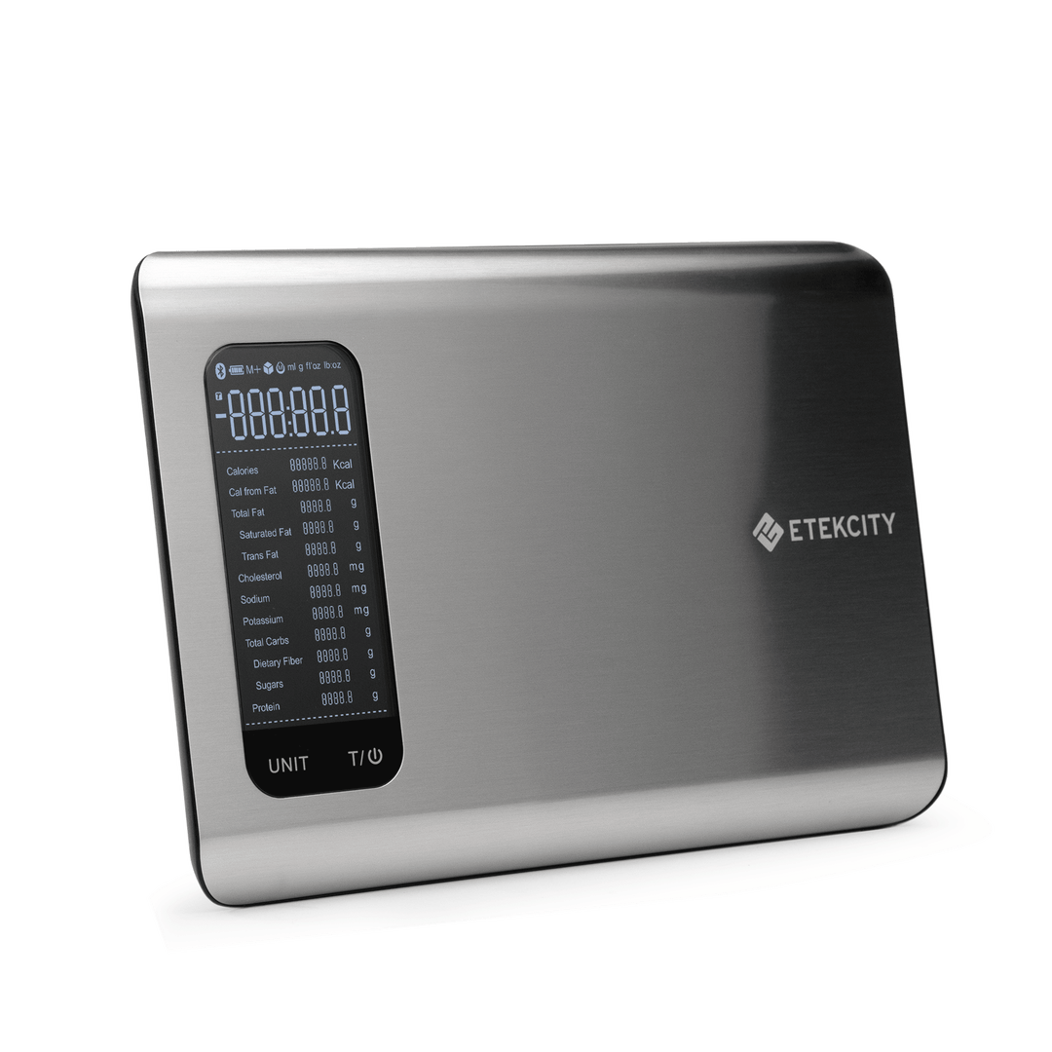
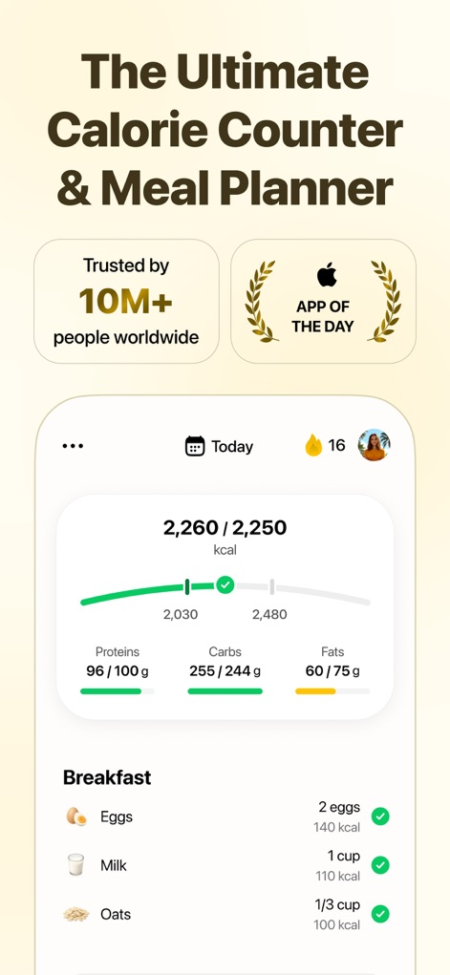
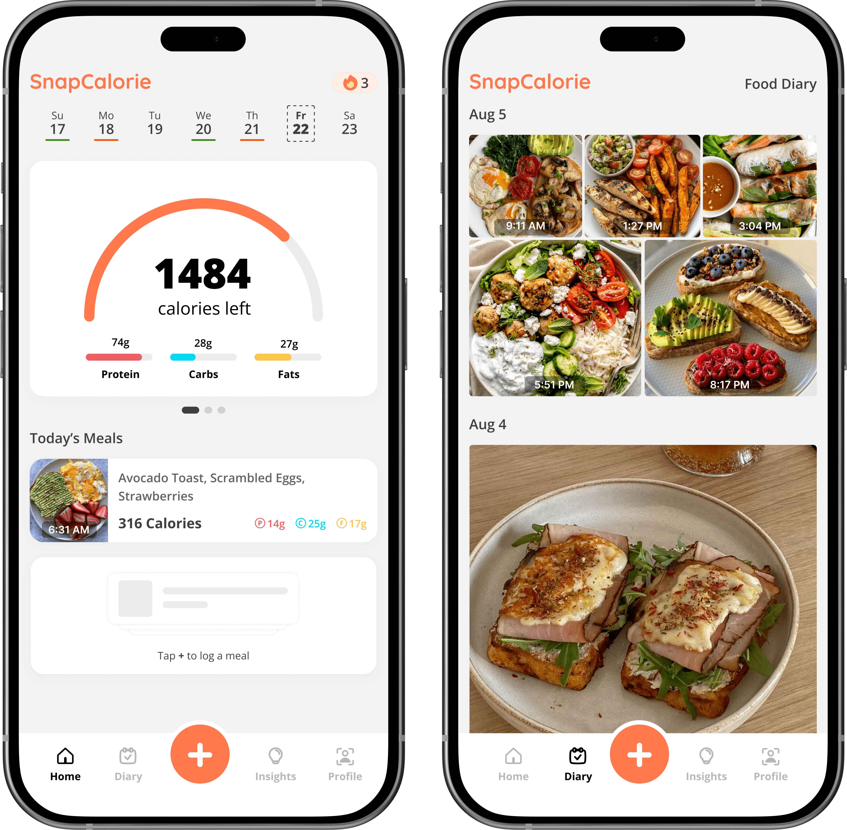
2. Estado de la tecnología: productos
Tres referencias comerciales. Funciones útiles y límites de sus afirmaciones.
Etekcity ESN00 [13]
Fitia [14]
SnapCalorie [15]
3–5000 g; incremento de 1 g. VeSync, 19 nutrientes y selección del alimento.
Foto, voz, texto y código de barras. Registro, ajustes de porción y macros.
Foto, identificación, revisión y guardado. Kcal, macros y seguimiento.
Pesaje, tara y base nutricional conectada.
Entradas flexibles y corrección del usuario.
Flujo corto con revisión antes de registrar.
Paso de 1 g; exactitud no publicada.
Sin error en gramos publicado en la fuente.
“5× rápido” y “2× precisión”: afirmaciones comerciales.
Factor común: F5 cantidad, F6 corrección, F9 información y F10 registro con pocos pasos.
Fuentes [13], [14], [15]. Referencias al final.
06
Notes:
Criterio: 2 · Estado de la tecnología.
Tiempo orientativo: 120 s.
Etekcity ESN00 [13]
3–5000 g; incremento de 1 g. VeSync, 19 nutrientes y selección del alimento.
Pesaje, tara y base nutricional conectada.
Paso de 1 g; exactitud no publicada.
Fitia [14]
Foto, voz, texto y código de barras. Registro, ajustes de porción y macros.
Entradas flexibles y corrección del usuario.
Sin error en gramos publicado en la fuente.
SnapCalorie [15]
Foto, identificación, revisión y guardado. Kcal, macros y seguimiento.
Flujo corto con revisión antes de registrar.
“5× rápido” y “2× precisión”: afirmaciones comerciales.
Factor común: medir o estimar la cantidad, seleccionar alimento, revisar y guardar. Se relaciona con F5, F6, F9/F10 y la meta de LE17. No se traslada una precisión comercial a FoodScan.
[13] Etekcity. ESN00 Smart Nutrition Scale [Internet]. [citado 7 oct 2026].
https://etekcity.com/products/smart-nutrition-scale-esn00
[14] Fitia. Contador de calorías y dietas con IA [Internet]. [citado 7 oct 2026].
https://fitia.app/es/
[15] PerceptionLabs Inc. SnapCalorie: AI calorie tracking made simple [Internet]. [citado 7 oct 2026].
https://www.snapcalorie.com/

Slide 7
3. Lista de exigencias (1/2)
E = obligatoria; D = deseable. Requisito acotado, comprobación y antecedente.
ID | E/D | Exigencia de diseño | Cómo se comprueba
LE01/09/10 | E | Informar g, kcal, proteínas, carbohidratos y grasas, con fuente. | Caso con cinco salidas [4,13,16]
LE04/07/21 | E | Sólidos y semisólidos; masa neta 50–1000 g. Error ≤ máx. de 5 g o 2 %. | Cargas conocidas y tara [12,18,19]
LE11/16 | E | Corregir alimento y cantidad; señalar medición y estimación. Sin diagnósticos. | Prueba de corrección [3,14,15]
LE13 | E | Escalar cada nutriente por masa; error de cálculo ≤ 1 %. | Recálculo independiente [6,9,16]
LE17 | E | Interfaz en español; registro ≤ 60 s y ≤ 5 acciones. | Cronómetro y conteo [14,15]
LE20 | E | Validar ≥ 30 porciones; error porcentual medio de cantidad ≤ 20 %. | Pesajes de referencia [1,2,12]
LE19 | E | Contacto alimentario con recipiente apto, removible y lavable. | Inspección y limpieza [5,13]
Cantidad e identidad se comprueban por separado; las metas aún requieren validación.
Fuentes [24]. Referencias al final.
07
Notes:
Criterio: 3 · Lista de exigencias.
Tiempo orientativo: 15 s.
LE01/09/10 (E): Informar g, kcal, proteínas, carbohidratos y grasas, con fuente. Verificación: Caso con cinco salidas [4,13,16]
LE04/07/21 (E): Sólidos y semisólidos; masa neta 50–1000 g. Error ≤ máx. de 5 g o 2 %. Verificación: Cargas conocidas y tara [12,18,19]
LE11/16 (E): Corregir alimento y cantidad; señalar medición y estimación. Sin diagnósticos. Verificación: Prueba de corrección [3,14,15]
LE13 (E): Escalar cada nutriente por masa; error de cálculo ≤ 1 %. Verificación: Recálculo independiente [6,9,16]
LE17 (E): Interfaz en español; registro ≤ 60 s y ≤ 5 acciones. Verificación: Cronómetro y conteo [14,15]
LE20 (E): Validar ≥ 30 porciones; error porcentual medio de cantidad ≤ 20 %. Verificación: Pesajes de referencia [1,2,12]
LE19 (E): Contacto alimentario con recipiente apto, removible y lavable. Verificación: Inspección y limpieza [5,13]
Se conservan los 25 identificadores del Taller 4 y Taller 7. Ajustes propuestos para coherencia del diseño C: LE02 pasa de 30 a 35 cm, LE06 especifica fuente externa 5V/2.4A en vez de USB o autonomía, LE21 acota el primer montaje a 50–1000g en lugar de todo el rango nominal 3–5000g. Las metas no son resultados. Error de la cantidad por alimento requiere pesajes de referencia; el error del sensor total y el error de reparto son distintos. Los deseos de sincronización y entradas alternativas no se declaran implementados.
[24] Equipo 10. Lista de exigencias, informe del Taller 7, componentes y documentación de FoodScan. Lima: Universidad Peruana Cayetano Heredia; 2026. Documentos internos.

Slide 8
3. Lista de exigencias (2/2)
E = obligatoria; D = deseable. Requisito acotado, comprobación y antecedente.
ID | E/D | Exigencia de diseño | Cómo se comprueba
LE25 | E | Conectar prototipo y app; intercambiar cantidad, estado y comandos. | Prueba del enlace [5,8]
LE24 | E | Completar el Entregable 2 hasta el 08/10/2026. | Revisión de entrega [24]
LE02/03 | D | Dimensión mayor ≤ 35 cm y masa del módulo ≤ 1,5 kg. | Regla y balanza [24]
LE06 | D | Fuente externa regulada de 5 V / 2,4 A. | Etiqueta y multímetro [20]
LE05/08 | D | Admitir mezclas y bebidas; foto, voz o texto como entradas. | Casos de registro [7,14,15]
LE14/15 | D | Historial por fecha y comida; registro sin red y sincronización posterior. | Guardar y reconectar [5,8,15]
LE18/22/23 | D | Componentes locales; conservar fuente y versión; costo ≤ S/ 500 sin suscripción obligatoria. | Catálogo y presupuesto [17–24]
Ajustes propuestos: LE02 (35 cm), LE06 (fuente externa) y LE21 (50–1000 g).
Fuentes [24]. Referencias al final.
08
Notes:
Criterio: 3 · Lista de exigencias.
Tiempo orientativo: 15 s.
LE25 (E): Conectar prototipo y app; intercambiar cantidad, estado y comandos. Verificación: Prueba del enlace [5,8]
LE24 (E): Completar el Entregable 2 hasta el 08/10/2026. Verificación: Revisión de entrega [24]
LE02/03 (D): Dimensión mayor ≤ 35 cm y masa del módulo ≤ 1,5 kg. Verificación: Regla y balanza [24]
LE06 (D): Fuente externa regulada de 5 V / 2,4 A. Verificación: Etiqueta y multímetro [20]
LE05/08 (D): Admitir mezclas y bebidas; foto, voz o texto como entradas. Verificación: Casos de registro [7,14,15]
LE14/15 (D): Historial por fecha y comida; registro sin red y sincronización posterior. Verificación: Guardar y reconectar [5,8,15]
LE18/22/23 (D): Componentes locales; conservar fuente y versión; costo ≤ S/ 500 sin suscripción obligatoria. Verificación: Catálogo y presupuesto [17–24]
Se conservan los 25 identificadores del Taller 4 y Taller 7. Ajustes propuestos para coherencia del diseño C: LE02 pasa de 30 a 35 cm, LE06 especifica fuente externa 5V/2.4A en vez de USB o autonomía, LE21 acota el primer montaje a 50–1000g en lugar de todo el rango nominal 3–5000g. Las metas no son resultados. Error de la cantidad por alimento requiere pesajes de referencia; el error del sensor total y el error de reparto son distintos. Los deseos de sincronización y entradas alternativas no se declaran implementados.
[24] Equipo 10. Lista de exigencias, informe del Taller 7, componentes y documentación de FoodScan. Lima: Universidad Peruana Cayetano Heredia; 2026. Documentos internos.

Slide 9
4. Caja negra
Entradas y salidas del sistema, con el control del usuario visible.
USUARIO · interviene y decide
AUTOMÁTICO · sin cálculo manual
M: materia E: energía S: señales
ENTRADAS
SALIDAS
M · Porción y recipiente
M · Porción y recipiente
Usuario: coloca y retira el alimento.
FoodScan
Sin modificación intencional.
E · Alimentación eléctrica
Módulo + aplicación web
E · Calor disipado
5 V / 2,4 A + batería del celular.
Usuario: conecta y enciende.
Disipación durante el funcionamiento.
Automático, sin intervención.
FUNCIÓN GLOBAL
S · Datos y órdenes de la web
Transformar alimento,
cantidad y referencia
en datos nutricionales
trazables de la porción.
S · Información y estados
USUARIO
AUTOMÁTICO
Foto, peso, descripción y comida.
Analizar y modificar alimento/masa.
Cancelar registro o confirmar.
Solicitud de análisis a IA.
g, kcal y macros con fuente.
Estado, errores e historial.
Confirmación o cancelación.
AUTOMÁTICO
Identidades y proporciones de IA.
TPCA: código y nutrientes/100 g.
USUARIO
Revisa y corrige. Confirma o cancela.
En el parcial, el usuario ingresa el peso neto de la balanza externa. La consulta y el cálculo son automáticos.
Fuentes [16], [20], [24]. Referencias al final.
09
Notes:
Criterio: 4 · Caja negra.
Tiempo orientativo: 15 s.
Límite del sistema: módulo de captura y pesaje más aplicación web. Es una caja negra funcional: no se dibujan componentes ni algoritmos dentro del bloque.
Materia: el usuario coloca y retira la porción y el recipiente. El sistema no modifica intencionalmente el alimento.
Energía: electricidad suministrada por el adaptador propuesto de 5 V / 2,4 A y por la batería del celular. El usuario conecta y enciende; la alimentación y su regulación operan después automáticamente. Se disipa calor. Las kcal del alimento son información, no electricidad entregada al usuario.
Señales que aporta el usuario en la web: foto, masa neta total, descripción opcional y tipo de comida. Las órdenes son analizar, modificar alimento o cantidad, cancelar el registro y confirmar el guardado. Cancelar el registro no implica afirmar que la app puede interrumpir una solicitud de IA en curso. La confirmación permite guardar, y la cancelación o salida evita confirmar ese registro.
Señales automáticas: respuesta de IA con identidades y proporciones, y referencia TPCA con código, nutrientes por 100 g y edición. La referencia puede estar precargada: no se afirma que exista una consulta web a TPCA en cada registro. El sistema genera solicitudes al servicio de IA, escala los nutrientes y entrega gramos, kcal, macronutrientes, fuente, estados, errores e historial. La interfaz puede informar confirmación o cancelación del registro.
La IA propone y el usuario revisa. El usuario puede corregir identidad y cantidad, pero no calcula manualmente cada nutriente. Se recalcula antes de guardar.
En el parcial, el usuario descuenta la tara en la balanza externa e ingresa un único peso neto total. El módulo integrado sigue como diseño propuesto. El flujo físico no prueba construcción ni conexión automática actual.
[16] Reyes García M, Gómez-Sánchez Prieto I, Espinoza Barrientos C. Tablas peruanas de composición de alimentos [Internet]. 10.ª ed. Lima: Instituto Nacional de Salud; 2017 [citado 7 oct 2026]. 142 p.
https://repositorio.ins.gob.pe/items/7dd870ba-42db-449c-bef2-5d67d881383f
[20] Naylamp Mechatronics. Adaptador WODE WA-12-5, 5 V, 2.4 A [Internet]. [citado 7 oct 2026].
https://naylampmechatronics.com/fuentes-1a-2a/1461-fuente-de-alimentacion-acdc-12w-5v-2a-wode-adaptador.html
[24] Equipo 10. Lista de exigencias, informe del Taller 7, componentes y documentación de FoodScan. Lima: Universidad Peruana Cayetano Heredia; 2026. Documentos internos.

Slide 10
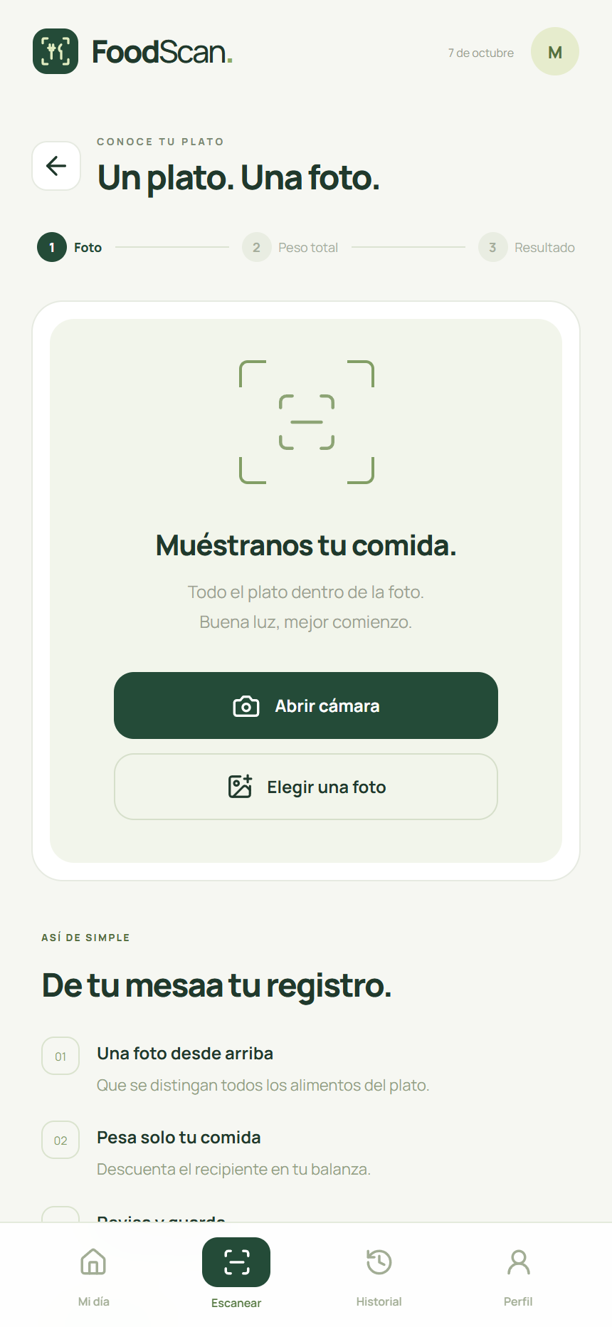
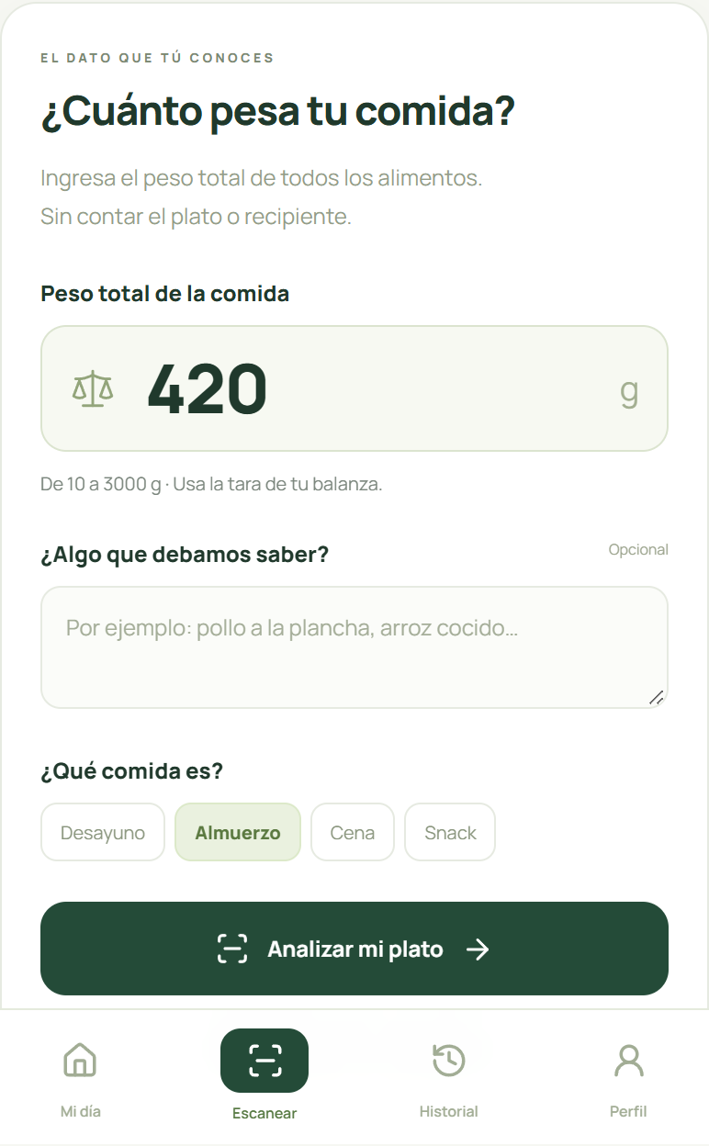
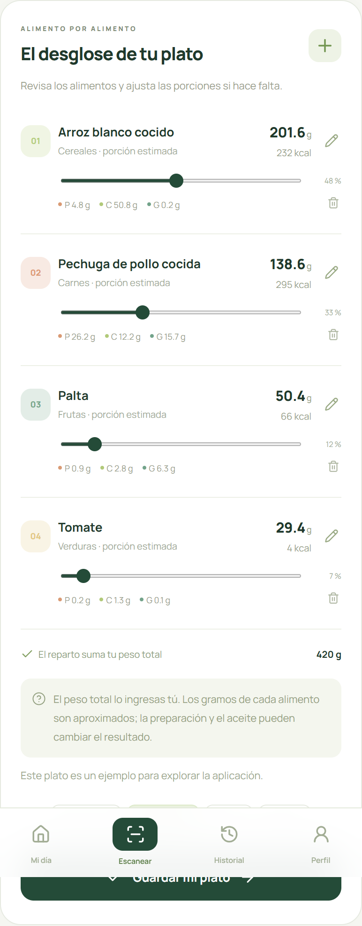
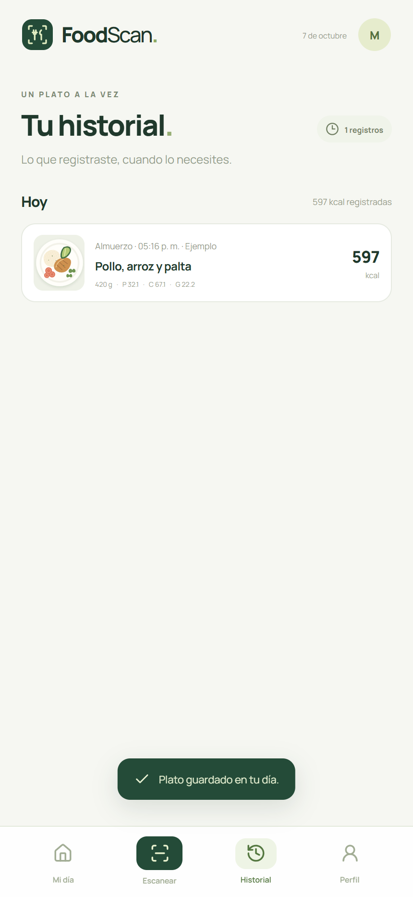
5. Secuencia de operaciones: usuario
Flujo del registro actual con balanza externa. Un único peso neto del plato.
1. Preparar y fotografiar
2. Tarar e ingresar masa
3. Analizar y revisar
4. Confirmar y guardar
Abrir Escanear mi plato.
Foto o imagen de galería.
Descontar el recipiente.
Un peso neto total.
Identidad y gramos.
Corregir antes de confirmar.
Guardar el plato.
Consultar el historial.
Fuentes [24]. Referencias al final.
10
Notes:
Criterio: 5 · Secuencia de operaciones.
Tiempo orientativo: 20 s.
Usuario: abrir Escanear mi plato; fotografiar o seleccionar una imagen del plato completo; descontar la tara en la balanza externa; ingresar la masa neta total; analizar; revisar alimentos y gramos; confirmar para guardar. Las cuatro columnas agrupan operaciones, no equivalen a cuatro clics. La meta de cinco acciones corresponde al registro principal y requiere conteo real. Las capturas proceden del modo Ejemplo y son apoyo visual, no una demostración de reconocimiento. No se pesa cada ingrediente por separado para ingresar a la app.
[24] Equipo 10. Lista de exigencias, informe del Taller 7, componentes y documentación de FoodScan. Lima: Universidad Peruana Cayetano Heredia; 2026. Documentos internos.

Slide 11
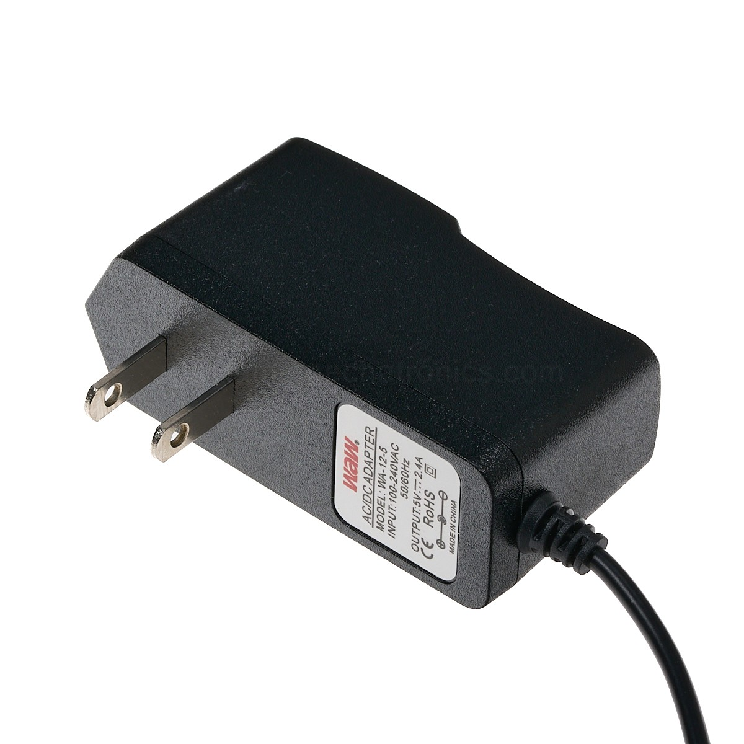
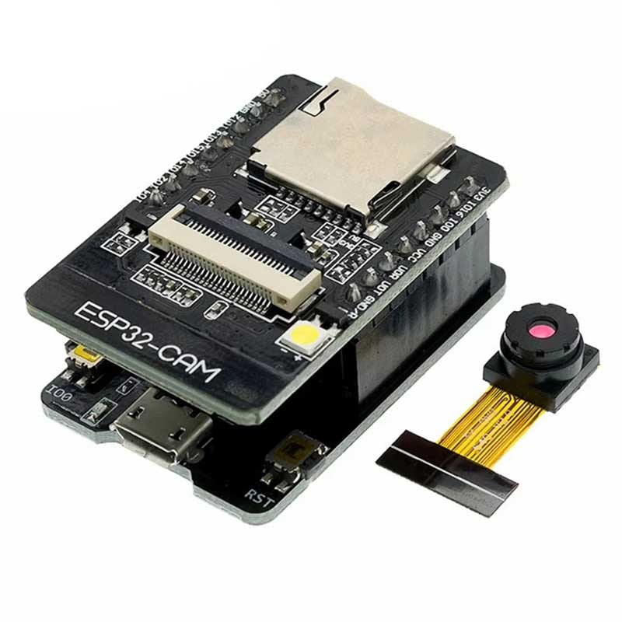
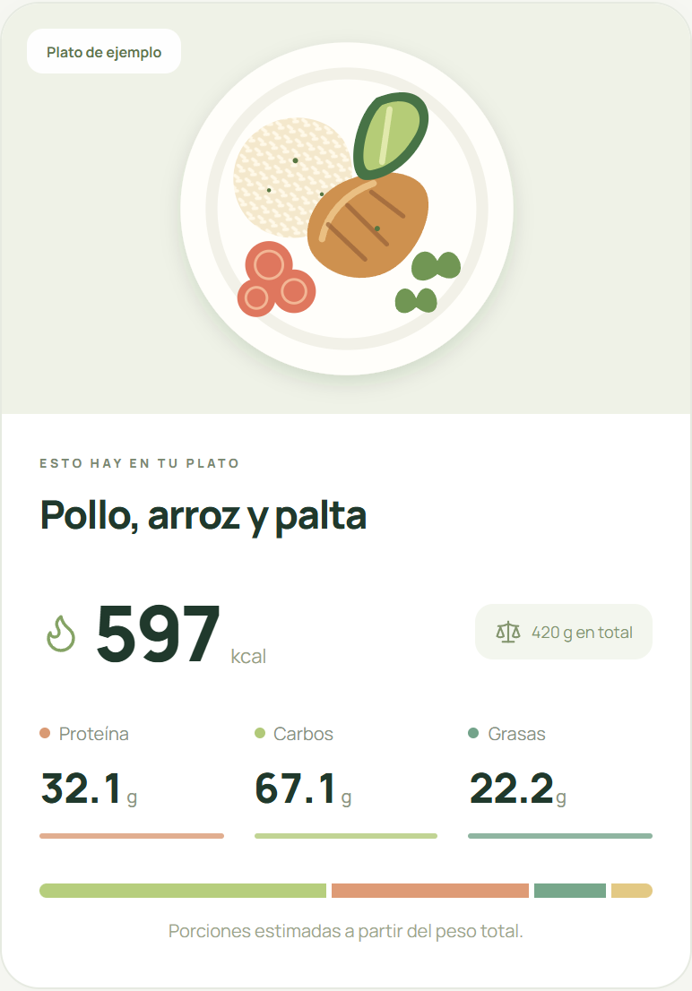
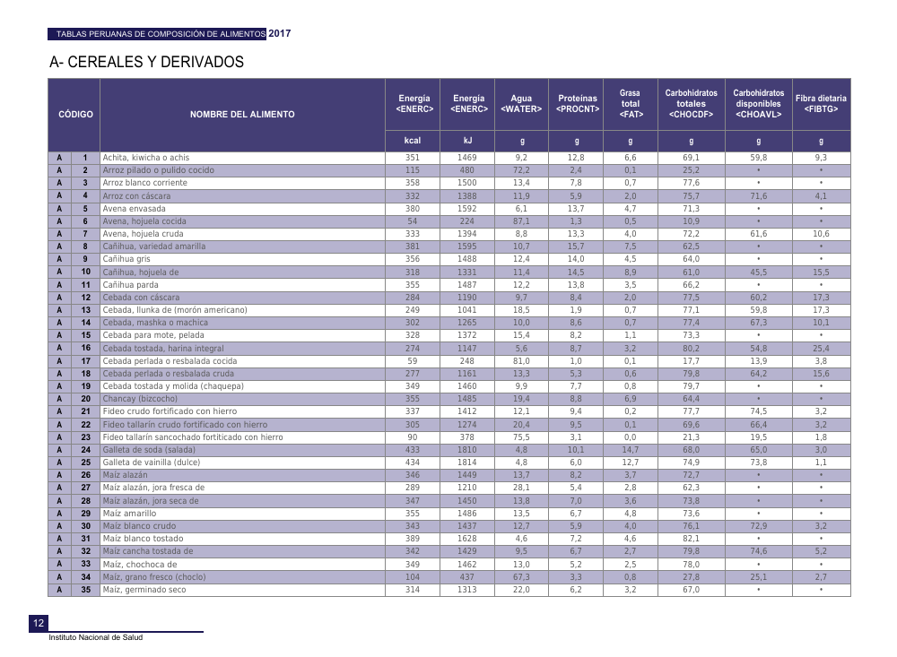
5. Secuencia de operaciones: dispositivo
Lógica del sistema objetivo C. La adquisición física y su enlace están pendientes.
1. Habilitar
2. Adquirir
3. Procesar
4. Confirmar
Energizar y conectar.
Calibración y tara.
Puerta cerrada + estabilidad.
Foto y masa vinculadas.
Identificar y consultar TPCA.
Calcular por masa.
Mostrar y permitir corregir.
Guardar tras confirmar.
Puerta abierta, sobrecarga o señal inestable: bloquear captura e informar estado.
Fuentes [16], [18], [19], [24]. Referencias al final.
11
Notes:
Criterio: 5 · Secuencia de operaciones.
Tiempo orientativo: 20 s.
La secuencia del dispositivo objetivo comienza con alimentación, conexión y comprobación de calibración. Tara del recipiente. Tras cerrar la puerta y obtener masa estable se captura imagen y se vinculan masa, foto y estado con un mismo identificador. Se transmite a la app; Gemini propone identidad/proporciones; se consulta TPCA y se calculan nutrientes. La revisión del usuario vuelve a consultar/calcular si cambia alimento o cantidad. Solo después de confirmar se guarda. Con puerta abierta, sobrecarga, falta de calibración, desconexión o masa inestable se bloquea la captura y se informa estado. En el sistema actual B la entrada de masa es manual desde la balanza externa.
[16] Reyes García M, Gómez-Sánchez Prieto I, Espinoza Barrientos C. Tablas peruanas de composición de alimentos [Internet]. 10.ª ed. Lima: Instituto Nacional de Salud; 2017 [citado 7 oct 2026]. 142 p.
https://repositorio.ins.gob.pe/items/7dd870ba-42db-449c-bef2-5d67d881383f
[18] Naylamp Mechatronics. Celda de carga 5 kg, SKU 000155 [Internet]. [citado 7 oct 2026].
https://naylampmechatronics.com/sensores/155-celda-de-carga-5kg.html
[19] Naylamp Mechatronics. Módulo HX711 transmisor de celda de carga, SKU 000147 [Internet]. [citado 7 oct 2026].
https://naylampmechatronics.com/fuerza-peso/147-modulo-hx711-transmisor-de-celda-de-carga.html
[24] Equipo 10. Lista de exigencias, informe del Taller 7, componentes y documentación de FoodScan. Lima: Universidad Peruana Cayetano Heredia; 2026. Documentos internos.

Slide 12
6. Estructura de funciones: adquisición
Dominios: energía, comunicación, adquisición, medición y mecánica.
F1 · Energizar
F2 · Conectar
F3 · Capturar
F5 · Cantidad
F4 · Transmitir
Suministrar 5 V.
Regular 3,3 V.
Establecer enlace.
Comprobar estado.
Encuadrar e iluminar.
Adquirir imagen.
Calibrar y tarar.
Comprobar estabilidad.
Vincular foto y masa.
Enviar datos y estado.
Salida hacia procesamiento: imagen + masa neta + estado + identificador del registro.
F11 · Sostener la porción y permitir limpieza
Subfunciones mecánicas: soportar carga, aislar roces y retirar el recipiente.
Fuentes [24]. Referencias al final.
12
Notes:
Criterio: 6 · Estructura de funciones.
Tiempo orientativo: 20 s.
F1 suministra y regula energía. F2 establece enlace y comprueba disponibilidad. F3 encuadra e ilumina la escena y adquiere una imagen. F5 calibra, tara, lee masa y verifica estabilidad. F4 vincula y transmite imagen, cantidad y estado. La secuencia operacional muestra F5 antes de F4 porque primero se adquiere la masa; los identificadores funcionales se conservan del Taller 7. F11 sostiene la porción, evita roces que sesguen masa y permite retirar el recipiente para limpieza. F11 es transversal y no una operación posterior a guardar.
[24] Equipo 10. Lista de exigencias, informe del Taller 7, componentes y documentación de FoodScan. Lima: Universidad Peruana Cayetano Heredia; 2026. Documentos internos.

Slide 13
6. Estructura de funciones: información
Dominios: procesamiento, datos, interfaz y almacenamiento.
F6 · Identificar
F7 · Referencia
F8 · Calcular
F9 · Informar
F10 · Guardar
Reconocer y proponer.
Revisar y corregir.
Consultar código y tabla.
Conservar fuente y edición.
Normalizar gramos.
Escalar y sumar nutrientes.
Mostrar g, kcal y macros.
Indicar origen del dato.
Confirmar el registro.
Guardar fecha y fuente.
Corrección de identidad o cantidad: consultar y recalcular antes de guardar.
Medido: masa total. Estimado: reparto por alimento. Calculado: kcal y macronutrientes.
Fuentes [3], [16], [24]. Referencias al final.
13
Notes:
Criterio: 6 · Estructura de funciones.
Tiempo orientativo: 20 s.
F6 identifica alimentos, estima proporciones y deja al usuario confirmar/corregir. F7 recupera código, nutrientes por100g, fuente y edición. F8 normaliza gramos a la masa total, escala cada nutriente y suma. F9 presenta g,kcal ymacros distinguiendo valores medidos, estimados y calculados. F10 almacena un registro confirmado con fecha y procedencia. La corrección vuelve a F7 y F8, por lo que no se guarda un resultado sin recalcular. Un dato ausente de TPCA sigue ausente: no es cero.
[3] Dalakleidi KV, Papadelli M, Kapolos I, Papadimitriou K. Applying image-based food-recognition systems on dietary assessment: a systematic review. Adv Nutr. 2022;13(6):2590-2619. doi:10.1093/advances/nmac078.
https://pmc.ncbi.nlm.nih.gov/articles/PMC9776640/
[16] Reyes García M, Gómez-Sánchez Prieto I, Espinoza Barrientos C. Tablas peruanas de composición de alimentos [Internet]. 10.ª ed. Lima: Instituto Nacional de Salud; 2017 [citado 7 oct 2026]. 142 p.
https://repositorio.ins.gob.pe/items/7dd870ba-42db-449c-bef2-5d67d881383f
[24] Equipo 10. Lista de exigencias, informe del Taller 7, componentes y documentación de FoodScan. Lima: Universidad Peruana Cayetano Heredia; 2026. Documentos internos.

Slide 14
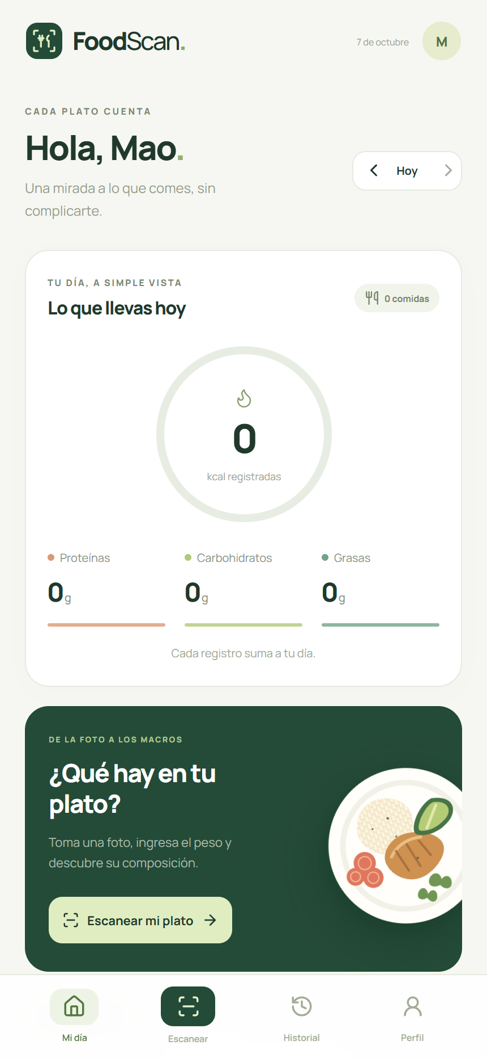
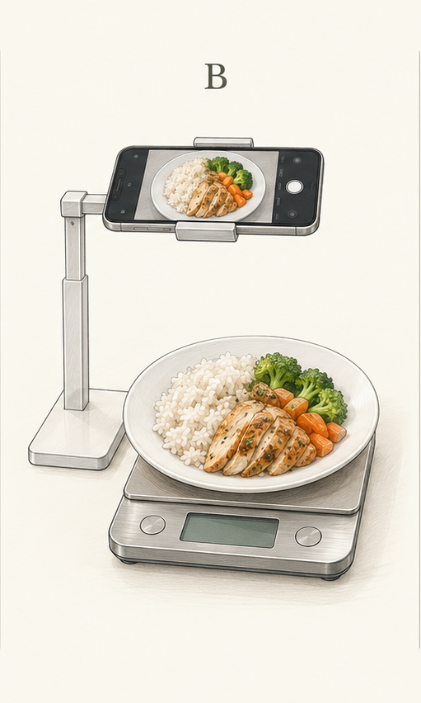
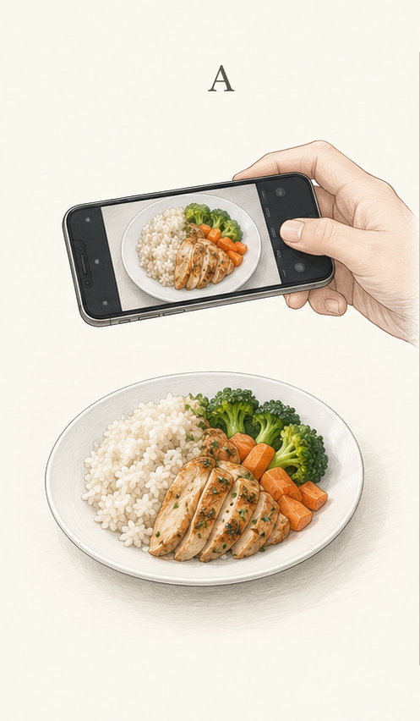
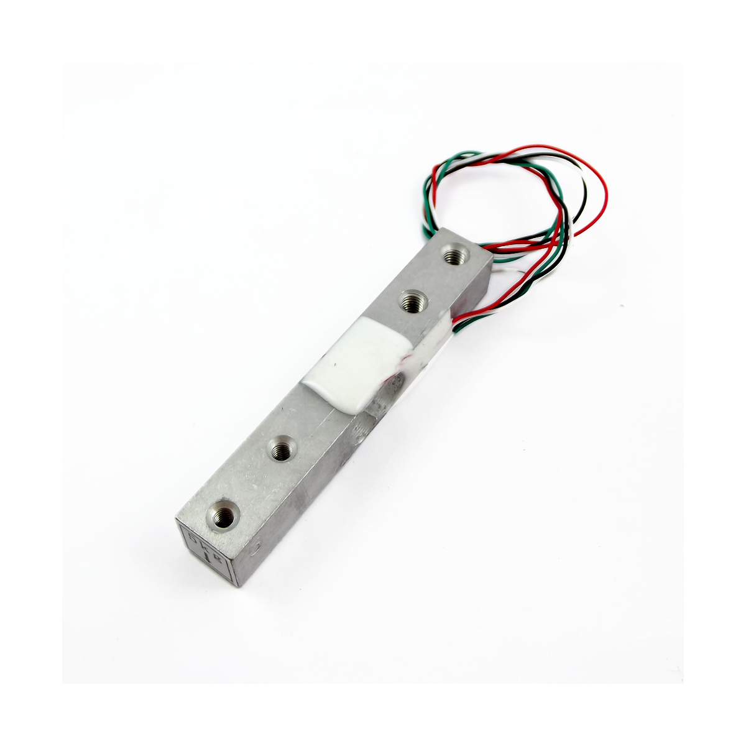
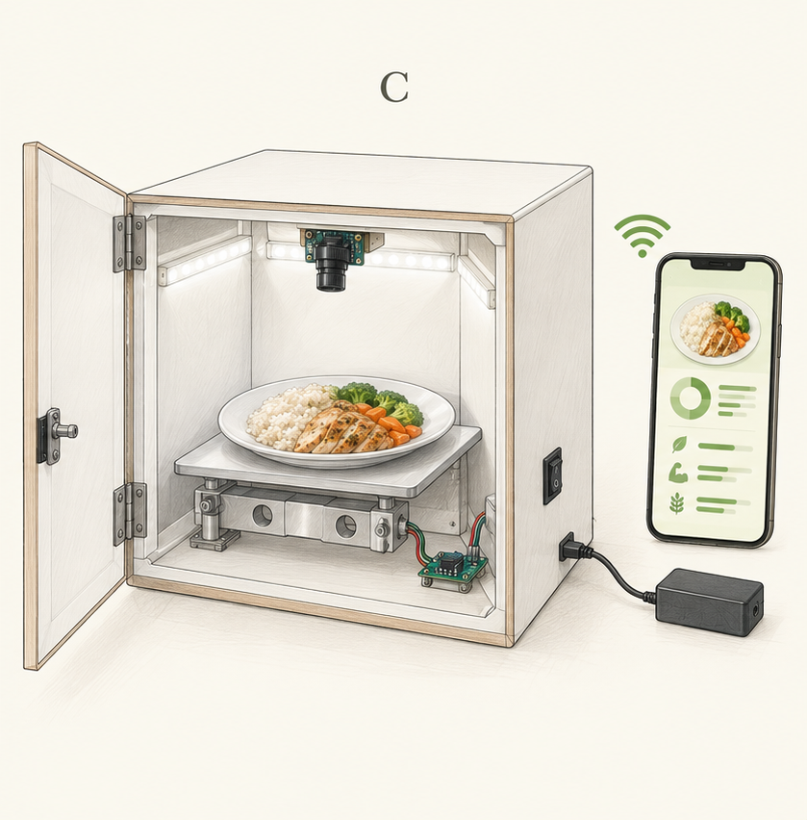
7. Matriz morfológica y conceptos (1/2)
Dominios físicos y de adquisición. Cada color conecta un concepto compatible.
Función / dominio | A · Visual | B · Balanza externa | C · Caja integrada
F1 · Energía Energizar
F2 · Comunicación Conectar
F3 · Adquisición Capturar
F4 · Comunicación Transmitir
F5 · Medición Determinar cantidad
F11 · Mecánica Sostener y limpiar
Batería del
celular
Celular +
balanza externa
WODE 5 V
2,4 A
Internet
HTTPS
Internet
HTTPS
Wi-Fi 2,4 GHz
HTTP + Internet
Foto a mano
o galería
Celular en
soporte fijo
OV2640 2 MP
12 LED blancos
Foto al
servidor
Foto + peso
manual al servidor
Foto, masa
y estado a la app
Estimación
visual total
Balanza externa
de 5 kg + tara
Celda 5 kg
HX711 a 3,3 V
Recipiente
sobre mesa
Recipiente
sobre balanza
Plataforma
flotante 220 mm
Compatibilidad C: 5 V a ESP32; 3,3 V a HX711; GPIO13/14/15 sin microSD.
Fuentes [16], [17], [18], [19], [20], [23], [24]. Referencias al final.
14
Notes:
Criterio: 7 · Matriz morfológica y conceptos.
Tiempo orientativo: 20 s.
A: app visual que estima también la masa total, propuesta conceptual pendiente. B: celular en soporte y balanza externa, masa total ingresada. C: caja con captura y pesaje integrados. Cada flecha conecta una opción por función y las mismas letras continúan en la segunda matriz. Se cubren F1–F11 y sus dominios. El soporte de B pertenece al concepto; el equipo puede usar la balanza normal en el parcial. Para C: ESP32-CAM alimentado a5V, HX711 a3.3V; DOUT GPIO13,SCK GPIO14; puerta GPIO15 ypull-up10k a3.3V. MicroSD sinusar porquecomparte GPIO13/14/15; comprobar arranque por GPIO15. USBprogramador yfuente externa porseparado. Wi-Fi para foto/masa/estado, Internetpara Gemini. ParaF6–F10 se mantiene revisión, TPCA2017, cálculo por100g yregistro local.
[16] Reyes García M, Gómez-Sánchez Prieto I, Espinoza Barrientos C. Tablas peruanas de composición de alimentos [Internet]. 10.ª ed. Lima: Instituto Nacional de Salud; 2017 [citado 7 oct 2026]. 142 p.
https://repositorio.ins.gob.pe/items/7dd870ba-42db-449c-bef2-5d67d881383f
[17] Stacktronics Perú. ESP32-CAM con cámara OV2640
2 MP y base programadora [Internet]. [citado 7 oct 2026].
https://stacktronics.com/producto/esp32-cam-modulo-wifi-bluetooth-con-camara-ov2640-2mp-y-base-programadora/
[18] Naylamp Mechatronics. Celda de carga 5 kg, SKU 000155 [Internet]. [citado 7 oct 2026].
https://naylampmechatronics.com/sensores/155-celda-de-carga-5kg.html
[19] Naylamp Mechatronics. Módulo HX711 transmisor de celda de carga, SKU 000147 [Internet]. [citado 7 oct 2026].
https://naylampmechatronics.com/fuerza-peso/147-modulo-hx711-transmisor-de-celda-de-carga.html
[20] Naylamp Mechatronics. Adaptador WODE WA-12-5, 5 V, 2.4 A [Internet]. [citado 7 oct 2026].
https://naylampmechatronics.com/fuentes-1a-2a/1461-fuente-de-alimentacion-acdc-12w-5v-2a-wode-adaptador.html
[23] Espressif Systems. ESP32 series datasheet [Internet]. [citado 7 oct 2026].
https://www.espressif.com/sites/default/files/documentation/esp32_datasheet_en.pdf
[24] Equipo 10. Lista de exigencias, informe del Taller 7, componentes y documentación de FoodScan. Lima: Universidad Peruana Cayetano Heredia; 2026. Documentos internos.

Slide 15
7. Matriz morfológica y conceptos (2/2)
Dominios de procesamiento, datos, interfaz y registro. Continuación de los tres caminos.
Función / dominio | A · Visual | B · Balanza externa | C · Caja integrada
F6 · Procesamiento Identificar y corregir
F7 · Datos Consultar referencia
F8 · Procesamiento Calcular
F9 · Interfaz Informar
F10 · Registro Guardar
IA + revisión
del usuario
Gemini + revisión
del usuario
Gemini + revisión
del usuario
TPCA INS
10.ª ed., 2017
TPCA INS
10.ª ed., 2017
TPCA INS
10.ª ed., 2017
m × n / 100
por alimento
m × n / 100
por alimento
m × n / 100
por alimento
Pantalla
del celular
Pantalla
del celular
Pantalla
del celular
Historial local
tras confirmar
Historial local
tras confirmar
Historial local
tras confirmar
A: masa visual futura. B: ingreso manual. C: pesaje/captura y enlace físico propuestos.
Fuentes [16], [17], [18], [19], [20], [23], [24]. Referencias al final.
15
Notes:
Criterio: 7 · Matriz morfológica y conceptos.
Tiempo orientativo: 20 s.
A: app visual que estima también la masa total, propuesta conceptual pendiente. B: celular en soporte y balanza externa, masa total ingresada. C: caja con captura y pesaje integrados. Cada flecha conecta una opción por función y las mismas letras continúan en la segunda matriz. Se cubren F1–F11 y sus dominios. El soporte de B pertenece al concepto; el equipo puede usar la balanza normal en el parcial. Para C: ESP32-CAM alimentado a5V, HX711 a3.3V; DOUT GPIO13,SCK GPIO14; puerta GPIO15 ypull-up10k a3.3V. MicroSD sinusar porquecomparte GPIO13/14/15; comprobar arranque por GPIO15. USBprogramador yfuente externa porseparado. Wi-Fi para foto/masa/estado, Internetpara Gemini. ParaF6–F10 se mantiene revisión, TPCA2017, cálculo por100g yregistro local.
[16] Reyes García M, Gómez-Sánchez Prieto I, Espinoza Barrientos C. Tablas peruanas de composición de alimentos [Internet]. 10.ª ed. Lima: Instituto Nacional de Salud; 2017 [citado 7 oct 2026]. 142 p.
https://repositorio.ins.gob.pe/items/7dd870ba-42db-449c-bef2-5d67d881383f
[17] Stacktronics Perú. ESP32-CAM con cámara OV2640
2 MP y base programadora [Internet]. [citado 7 oct 2026].
https://stacktronics.com/producto/esp32-cam-modulo-wifi-bluetooth-con-camara-ov2640-2mp-y-base-programadora/
[18] Naylamp Mechatronics. Celda de carga 5 kg, SKU 000155 [Internet]. [citado 7 oct 2026].
https://naylampmechatronics.com/sensores/155-celda-de-carga-5kg.html
[19] Naylamp Mechatronics. Módulo HX711 transmisor de celda de carga, SKU 000147 [Internet]. [citado 7 oct 2026].
https://naylampmechatronics.com/fuerza-peso/147-modulo-hx711-transmisor-de-celda-de-carga.html
[20] Naylamp Mechatronics. Adaptador WODE WA-12-5, 5 V, 2.4 A [Internet]. [citado 7 oct 2026].
https://naylampmechatronics.com/fuentes-1a-2a/1461-fuente-de-alimentacion-acdc-12w-5v-2a-wode-adaptador.html
[23] Espressif Systems. ESP32 series datasheet [Internet]. [citado 7 oct 2026].
https://www.espressif.com/sites/default/files/documentation/esp32_datasheet_en.pdf
[24] Equipo 10. Lista de exigencias, informe del Taller 7, componentes y documentación de FoodScan. Lima: Universidad Peruana Cayetano Heredia; 2026. Documentos internos.

Slide 16
8. Boceto A: estimación visual
Alternativa conceptual: celular y fotografía, sin pesaje directo.
1 · Adquisición
Cámara del celular, foto o galería.
Captura libre y luz ambiental.
1
3
2 · Cantidad
Masa total estimada por visión.
Método y escala aún por desarrollar.
3 · Información
2
IA, revisión del usuario y TPCA.
m × valor por 100 g / 100.
Riesgo principal: la imagen no determina por sí sola la masa ni la composición real.
Fuentes [1], [2], [3], [16], [24]. Referencias al final.
16
Notes:
Criterio: 8 · Bocetos y matriz de Pugh.
Tiempo orientativo: 15 s.
Boceto conceptual generado para representar la alternativa A. No es una foto de un prototipo construido. El celular adquiere una imagen libre, sin encuadre ni iluminación controlados. Se requeriría implementar y validar un método de estimación de masa total basado en imagen y referencia de tamaño. Esa capacidad no está implementada en FoodScan. La app conceptual conservaría revisión del usuario, tabla TPCA2017, escalamiento yregistro. Ventaja: noañade instrumentacióndefísica. Riesgo: cantidad dependiente deformaycaptura.
[1] Fang S, Zhu F, Jiang C, Zhang S, Boushey CJ, Delp EJ. A comparison of food portion size estimation using geometric models and depth images. En: IEEE ICIP. 2016. p. 26-30. doi:10.1109/ICIP.2016.7532312.
https://pmc.ncbi.nlm.nih.gov/articles/PMC6226035/
[2] Konstantakopoulos FS, Georga EI, Fotiadis DI. A novel approach to estimate the weight of food items based on features extracted from an image using boosting algorithms. Sci Rep. 2023;13:21040. doi:10.1038/s41598-023-47885-0.
https://www.nature.com/articles/s41598-023-47885-0
[3] Dalakleidi KV, Papadelli M, Kapolos I, Papadimitriou K. Applying image-based food-recognition systems on dietary assessment: a systematic review. Adv Nutr. 2022;13(6):2590-2619. doi:10.1093/advances/nmac078.
https://pmc.ncbi.nlm.nih.gov/articles/PMC9776640/
[16] Reyes García M, Gómez-Sánchez Prieto I, Espinoza Barrientos C. Tablas peruanas de composición de alimentos [Internet]. 10.ª ed. Lima: Instituto Nacional de Salud; 2017 [citado 7 oct 2026]. 142 p.
https://repositorio.ins.gob.pe/items/7dd870ba-42db-449c-bef2-5d67d881383f
[24] Equipo 10. Lista de exigencias, informe del Taller 7, componentes y documentación de FoodScan. Lima: Universidad Peruana Cayetano Heredia; 2026. Documentos internos.

Slide 17
8. Boceto B: balanza externa y celular
Alternativa con masa medida e ingreso manual. El soporte fija el encuadre.
1 · Foto del plato
Celular en soporte fijo.
Iluminación del ambiente.
1
2 · Pesaje con tara
3
Balanza externa de 5 kg.
Masa neta ingresada por el usuario.
3 · Soporte fijo
2
Encuadre repetible del plato.
Revisión y cálculo en el celular.
La balanza y la app son independientes. No hay transmisión automática de gramos.
Fuentes [8], [13], [16], [24]. Referencias al final.
17
Notes:
Criterio: 8 · Bocetos y matriz de Pugh.
Tiempo orientativo: 15 s.
Boceto conceptual generado de alternativa B, no foto de una balanza o montaje del equipo. La balanza normal de5kg del parcial mide el peso; no seatribuye resolución oexactitud sininspeccionar suetiquetayrealizarensayo. Se aplica tara al recipiente, luego elusuario incorpora unsolopeso netototalen laapp. Elsoporte fijoes partedelconcepto propuesto yjustificalaventaja deencuadre enPugh. Laapp tieneidentificación/proporciones, revisión, TPCA y cálculo. Noexistetransmisióndepeso desdeesta balanza. Paraevaluacióneconómica sesupone celular/soporte/balanza disponibles; si esnecesario comprarlos sedeberevisarelcosto.
[8] Sharma A, inventor. Connected food scale system and method. Solicitud de patente US20140063180A1. BBY Solutions Inc. 6 mar 2014.
https://patents.google.com/patent/US20140063180A1/en
[13] Etekcity. ESN00 Smart Nutrition Scale [Internet]. [citado 7 oct 2026].
https://etekcity.com/products/smart-nutrition-scale-esn00
[16] Reyes García M, Gómez-Sánchez Prieto I, Espinoza Barrientos C. Tablas peruanas de composición de alimentos [Internet]. 10.ª ed. Lima: Instituto Nacional de Salud; 2017 [citado 7 oct 2026]. 142 p.
https://repositorio.ins.gob.pe/items/7dd870ba-42db-449c-bef2-5d67d881383f
[24] Equipo 10. Lista de exigencias, informe del Taller 7, componentes y documentación de FoodScan. Lima: Universidad Peruana Cayetano Heredia; 2026. Documentos internos.

Slide 18
8. Boceto C: caja integrada
Diseño propuesto: 320 × 320 × 350 mm. Plataforma: 220 × 220 mm.
1
ESP32-CAM + OV2640, 2 MP.
Cámara superior a ≈ 270 mm.
1
2
12 LED de 6000 K; 100 Ω c/u.
Captura con iluminación controlada.
2
6
3
Celda 5 kg + HX711 a 3,3 V.
Plataforma flotante, sin roces.
4
4
Puerta: microswitch KW11.
MDF 3 mm y soportes PLA+.
3
5
5
WODE 5 V / 2,4 A + fusible 1,5 A.
5 V a placa/LED; 3,3 V a HX711.
6
Wi-Fi 2,4 GHz / HTTP con app.
Foto, masa, estado y comandos.
Construcción, consumo total y enlace físico pendientes de comprobar.
Fuentes [17], [18], [19], [20], [21], [22], [23], [24]. Referencias al final.
18
Notes:
Criterio: 8 · Bocetos y matriz de Pugh.
Tiempo orientativo: 15 s.
Boceto esquemático generado, no prueba de construcción. CámaraOV2640 superioraunos270mm delplato; doceLEDblancos6000K,100Ωcadauno. Celda5kg con unextremo fijado ala baseyotro alaplataforma flotante, zonadeformablelibrey sinroces. HX711 a3.3V convierte señalparaESP32;24bits no equivalen aexactitudengramos. Microswitch de puertaKW11-3Z-3F. AdaptadorWODE5V2.4A yfusible1.5A. ESP32por5V,HX711 desde regulador3.3V,LEDporramasparalelas5V. La estimación teóricadeLED es0.19–0.22A;consumototal yestabilidadpendientesde medir. MarcoMDF3mm ysoportesPLA+. Usarrecipiente alimentario, no contactodirectoconMDF. Wi-Fi2.4GHz/HTTPparafotomasaestadoyInternetparaGemini. Laintegración, firmware yvalidaciónestánpendientes.
[17] Stacktronics Perú. ESP32-CAM con cámara OV2640
2 MP y base programadora [Internet]. [citado 7 oct 2026].
https://stacktronics.com/producto/esp32-cam-modulo-wifi-bluetooth-con-camara-ov2640-2mp-y-base-programadora/
[18] Naylamp Mechatronics. Celda de carga 5 kg, SKU 000155 [Internet]. [citado 7 oct 2026].
https://naylampmechatronics.com/sensores/155-celda-de-carga-5kg.html
[19] Naylamp Mechatronics. Módulo HX711 transmisor de celda de carga, SKU 000147 [Internet]. [citado 7 oct 2026].
https://naylampmechatronics.com/fuerza-peso/147-modulo-hx711-transmisor-de-celda-de-carga.html
[20] Naylamp Mechatronics. Adaptador WODE WA-12-5, 5 V, 2.4 A [Internet]. [citado 7 oct 2026].
https://naylampmechatronics.com/fuentes-1a-2a/1461-fuente-de-alimentacion-acdc-12w-5v-2a-wode-adaptador.html
[21] Nanoparuro. Microswitch KW11-3Z-3F con palanca y rueda [Internet]. [citado 7 oct 2026].
https://nanoparuro.com/shop/kw11-3z-3f-microswitch-20x6-5x13-5spdt-de-palanca-con-rueda-5a-250vac-1109
[22] Nanoparuro. LED blanco straw hat de 5 mm, 6000 K, Vf 3.2-3.4 V [Internet]. [citado 7 oct 2026].
https://nanoparuro.com/shop/lb-sh-5mm-wc-led-blanco-straw-5mm-3-2-3-4v-6000k-blanco-frio-1881
[23] Espressif Systems. ESP32 series datasheet [Internet]. [citado 7 oct 2026].
https://www.espressif.com/sites/default/files/documentation/esp32_datasheet_en.pdf
[24] Equipo 10. Lista de exigencias, informe del Taller 7, componentes y documentación de FoodScan. Lima: Universidad Peruana Cayetano Heredia; 2026. Documentos internos.

Slide 19
8. Pugh: evaluación técnica
Referencia A. +1 = ventaja; 0 = comparable; −1 = desventaja. Valoración conceptual.
Criterios vinculados a las exigencias
Criterio | Peso | A | B | C
Masa total medida | 3 | 0 | +1 | +1
Iluminación controlada | 2 | 0 | 0 | +1
Encuadre fijo | 2 | 0 | +1 | +1
Ingreso automático de masa y foto | 3 | 0 | 0 | +1
Corrección y fuente trazable | 2 | 0 | 0 | 0
Recipiente lavable | 2 | 0 | 0 | 0
Subtotal Σ(peso × valoración) |  | 0 | 5 | 10
Peso 3: masa y enlace. Peso 2: captura, trazabilidad y limpieza.
Fuentes [1], [3], [5], [8], [12], [13], [24]. Referencias al final.
19
Notes:
Criterio: 8 · Bocetos y matriz de Pugh.
Tiempo orientativo: 18 s.
Se usa Pugh ponderada para dar prioridad a las exigencias del problema. Pesos3: masa directa y enlace automático, ligados aLE20/21yLE25. Pesos2: captura, trazabilidad y limpieza. Peso1paratransporte,costoyfabricación. Las comparaciones sonjuiciosdediseño, no resultados experimentales. Masa total medida (peso 3), A=0, B=+1, C=+1. B usa balanza externa; C prevé celda calibrada. A estima masa por imagen.
Iluminación controlada (peso 2), A=0, B=0, C=+1. C incorpora 12 LED y fondo cerrado. A y B dependen de la luz del ambiente.
Encuadre fijo (peso 2), A=0, B=+1, C=+1. B incluye soporte para el celular. C fija la OV2640 sobre la plataforma.
Ingreso automático de masa y foto (peso 3), A=0, B=0, C=+1. C prevé intercambio de datos con la app, ligado a LE25. B requiere ingreso manual.
Corrección y fuente trazable (peso 2), A=0, B=0, C=0. Se conserva el mismo principio de revisión y referencia TPCA en las tres alternativas.
Recipiente lavable (peso 2), A=0, B=0, C=0. Las tres alternativas pueden usar un recipiente removible y apto para alimentos.
Subtotaltécnico A0,B5,C10. B obtiene3porpesajey2porsoportefijo. C suma3+2+2+3=10. LaexactituddeC estápendientedecalibración.
[1] Fang S, Zhu F, Jiang C, Zhang S, Boushey CJ, Delp EJ. A comparison of food portion size estimation using geometric models and depth images. En: IEEE ICIP. 2016. p. 26-30. doi:10.1109/ICIP.2016.7532312.
https://pmc.ncbi.nlm.nih.gov/articles/PMC6226035/
[3] Dalakleidi KV, Papadelli M, Kapolos I, Papadimitriou K. Applying image-based food-recognition systems on dietary assessment: a systematic review. Adv Nutr. 2022;13(6):2590-2619. doi:10.1093/advances/nmac078.
https://pmc.ncbi.nlm.nih.gov/articles/PMC9776640/
[5] Tkach A, inventor. Methods, system and apparatus to improve motivation and control when taking meals and to automate the process of monitoring nutrition. Patente US10292511B2. 21 may 2019.
https://patents.google.com/patent/US10292511B2/en
[8] Sharma A, inventor. Connected food scale system and method. Solicitud de patente US20140063180A1. BBY Solutions Inc. 6 mar 2014.
https://patents.google.com/patent/US20140063180A1/en
[12] López Aliaga Pantigoso SC. Evaluación del aporte nutricional del menú del servicio de alimentación para deportistas albergados del IPD y su relación con sus requerimientos nutricionales [tesis de licenciatura]. Lima: UPC; 2019.
https://hdl.handle.net/10757/625118
[13] Etekcity. ESN00 Smart Nutrition Scale [Internet]. [citado 7 oct 2026].
https://etekcity.com/products/smart-nutrition-scale-esn00
[24] Equipo 10. Lista de exigencias, informe del Taller 7, componentes y documentación de FoodScan. Lima: Universidad Peruana Cayetano Heredia; 2026. Documentos internos.

Slide 20
8. Pugh: evaluación económica
Misma referencia A. Peso 1 para costo, transporte y esfuerzo de fabricación.
Criterio | Peso | A | B | C
Facilidad de transporte | 1 | 0 | −1 | −1
Costo con recursos disponibles | 1 | 0 | 0 | −1
Esfuerzo de fabricación | 1 | 0 | 0 | −1
Subtotal económico |  | 0 | −1 | −3
B · Recursos disponibles
C · Reserva de fabricación
Se supone balanza, celular y soporte
disponibles. Añade volumen al transportar.
Materiales y provisiones: S/ 404,43.
Reserva S/ 410; límite deseable S/ 500.
C añade cableado, estructura, calibración y firmware; por eso recibe tres penalizaciones.
Fuentes [17], [18], [19], [20], [24]. Referencias al final.
20
Notes:
Criterio: 8 · Bocetos y matriz de Pugh.
Tiempo orientativo: 18 s.
Facilidad de transporte (peso 1), A=0,B=−1,C=−1. B añade balanza y soporte; C añade la caja. A solo requiere el celular.
Costo con recursos disponibles (peso 1), A=0,B=0,C=−1. Se supone celular y balanza disponibles para B; C reserva S/ 410 según el presupuesto.
Esfuerzo de fabricación (peso 1), A=0,B=0,C=−1. C requiere estructura, cableado, calibración, firmware y adaptación del enlace.
SupuestoeconómicoB:recursosdisponiblesparacelular,balanzaysoporte. Sisecompransoporteybalanza, Bdebe reevaluarse. C:materiales308.20+transporte50+contingencia46.23=404.43;reserva410. No son gastos ejecutados. C siguebajo techoS500del deseoLE23, aunque cuesta másqueA. Subtotaleconómico A0 B−1 C−3.
[17] Stacktronics Perú. ESP32-CAM con cámara OV2640
2 MP y base programadora [Internet]. [citado 7 oct 2026].
https://stacktronics.com/producto/esp32-cam-modulo-wifi-bluetooth-con-camara-ov2640-2mp-y-base-programadora/
[18] Naylamp Mechatronics. Celda de carga 5 kg, SKU 000155 [Internet]. [citado 7 oct 2026].
https://naylampmechatronics.com/sensores/155-celda-de-carga-5kg.html
[19] Naylamp Mechatronics. Módulo HX711 transmisor de celda de carga, SKU 000147 [Internet]. [citado 7 oct 2026].
https://naylampmechatronics.com/fuerza-peso/147-modulo-hx711-transmisor-de-celda-de-carga.html
[20] Naylamp Mechatronics. Adaptador WODE WA-12-5, 5 V, 2.4 A [Internet]. [citado 7 oct 2026].
https://naylampmechatronics.com/fuentes-1a-2a/1461-fuente-de-alimentacion-acdc-12w-5v-2a-wode-adaptador.html
[24] Equipo 10. Lista de exigencias, informe del Taller 7, componentes y documentación de FoodScan. Lima: Universidad Peruana Cayetano Heredia; 2026. Documentos internos.

Slide 21
8. Pugh: resultado y elección del concepto
Puntaje total = Σ(peso × valoración). Prioridades fijadas antes de sumar.
Concepto | Subtotal técnico | Subtotal económico | Puntaje total
A · Visual | 0 | 0 | 0
B · Balanza externa | 5 | −1 | 4
C · Caja integrada | 10 | −3 | 7
C es el objetivo de diseño propuesto.
Su ventaja: masa medida, captura controlada y enlace automático con la app.
Condiciones: calibrar, comprobar estabilidad y validar la transmisión.
B permite continuar el parcial. La elección de C es preliminar y requiere pruebas.
Fuentes [24]. Referencias al final.
21
Notes:
Criterio: 8 · Bocetos y matriz de Pugh.
Tiempo orientativo: 18 s.
Validaciónaritmética: técnicoA0 B3+2=5 C3+2+2+3=10;económicoA0 B−1 C−3;totalA0 B4 C7. Pugh ponderada favoreceCporpesajeycaptura/control/enlace. Lascondicionesparaselecciónsoncomprobarmasaestable, calibración,enlaceycomodidaddecaptura. Conpuntajesunitariossinponderación,B yCempatanen+1;elpesodediseñoexplicael cambioydebeconfirmarseporelequipo. Noseocultaquelaseleccióndependedeloscriteriosypresupuestos. Si la balanza/soporte B no está disponible oC no pasa pruebas, se actualiza la evaluación. B sigue como configuración de demostración parcial; esto no significa que C esté construido.
[24] Equipo 10. Lista de exigencias, informe del Taller 7, componentes y documentación de FoodScan. Lima: Universidad Peruana Cayetano Heredia; 2026. Documentos internos.

Slide 22
9. Referencias bibliográficas (1/2)
Vancouver. Los nombres de las fuentes enlazan al documento o sitio original.
1.
Fang S, Zhu F, Jiang C, Zhang S, Boushey CJ, Delp EJ. A comparison of food portion size estimation using geometric models and depth images. En: IEEE ICIP. 2016. p. 26-30. doi:10.1109/ICIP.2016.7532312.
7.
Puri M, Zhu Z, Lubin J, Pschar T, Divakaran A, Sawhney HS, inventores. Food recognition using visual analysis and speech recognition. Patente US8439683B2. SRI International Inc. 14 may 2013. Disponible en: Google Patents.
2.
Konstantakopoulos FS, Georga EI, Fotiadis DI. A novel approach to estimate the weight of food items based on features extracted from an image using boosting algorithms. Sci Rep. 2023;13:21040. doi:10.1038/s41598-023-47885-0.
8.
Sharma A, inventor. Connected food scale system and method. Solicitud de patente US20140063180A1. BBY Solutions Inc. 6 mar 2014. Disponible en: Google Patents.
9.
Gong WJ, inventora; Sichuan Feixun Information Technology Co Ltd, solicitante. Electronic scale and method for automatically recognizing food calories. China. Solicitud CN108871530A. 23 nov 2018. Disponible en: Google Patents.
3.
Dalakleidi KV, Papadelli M, Kapolos I, Papadimitriou K. Applying image-based food-recognition systems on dietary assessment: a systematic review. Adv Nutr. 2022;13(6):2590-2619. doi:10.1093/advances/nmac078.
10.
Fang S. Single view reconstruction for food portion estimation [tesis doctoral]. West Lafayette: Purdue University; 2019. doi:10.25394/PGS.7767125.v1.
4.
Wan J, inventora. Calculating instrument for nutrients such as calorie and protein. Solicitud de patente CN114360689A. 15 abr 2022. Disponible en: Google Patents.
11.
Romero De Chorié GE, Tineo Ramón ME, Benavides Santur JD, Guerrero Reyes FA, Rosas Arbildo G. Modelo ProLab: Checkifood, aplicación móvil que ayuda al régimen alimenticio con machine learning [tesis de maestría]. Lima: PUCP; 2024. Disponible en: PUCP / handle.
5.
Tkach A, inventor. Methods, system and apparatus to improve motivation and control when taking meals and to automate the process of monitoring nutrition. Patente US10292511B2. 21 may 2019. Disponible en: Google Patents.
6.
Kourtesis G, inventor. Method and system for planning and monitoring calorie consumption. Solicitud internacional WO2014008555A1. 16 ene 2014. Disponible en: Google Patents.
12.
López Aliaga Pantigoso SC. Evaluación del aporte nutricional del menú del servicio de alimentación para deportistas albergados del IPD y su relación con sus requerimientos nutricionales [tesis de licenciatura]. Lima: UPC; 2019. Disponible en: UPC / handle.
FoodScan · Equipo 10
22
Notes:
Criterio: 9 · Referencias bibliográficas.
Tiempo orientativo: 0 s.
Referenciasdelosantecedentesycomponentesusados. Lasfigurasdeantecedentes sonoriginalesdelasfuentesarchivadasporelequipo. Losbocetosdeconceptossonilustracionesesquemáticas, noconstruciónreal. LascapturasprocedendelmodoEjemplodeFoodScan. Losdocumentosinternosseidentificancomotales. LasfuentesInternet fueronconsultadasel7deoctubrede2026.

Slide 23
9. Referencias bibliográficas (2/2)
Vancouver. Los nombres de las fuentes enlazan al documento o sitio original.
13.
Etekcity. ESN00 Smart Nutrition Scale [Internet]. [citado 7 oct 2026]. Disponible en: Etekcity.
19.
Naylamp Mechatronics. Módulo HX711 transmisor de celda de carga, SKU 000147 [Internet]. [citado 7 oct 2026]. Disponible en: Naylamp.
14.
Fitia. Contador de calorías y dietas con IA [Internet]. [citado 7 oct 2026]. Disponible en: Fitia.
20.
Naylamp Mechatronics. Adaptador WODE WA-12-5, 5 V, 2.4 A [Internet]. [citado 7 oct 2026]. Disponible en: Naylamp.
15.
PerceptionLabs Inc. SnapCalorie: AI calorie tracking made simple [Internet]. [citado 7 oct 2026]. Disponible en: SnapCalorie.
21.
Nanoparuro. Microswitch KW11-3Z-3F con palanca y rueda [Internet]. [citado 7 oct 2026]. Disponible en: Nanoparuro.
16.
Reyes García M, Gómez-Sánchez Prieto I, Espinoza Barrientos C. Tablas peruanas de composición de alimentos [Internet]. 10.ª ed. Lima: Instituto Nacional de Salud; 2017 [citado 7 oct 2026]. 142 p. Disponible en: INS, repositorio.
22.
Nanoparuro. LED blanco straw hat de 5 mm, 6000 K, Vf 3.2-3.4 V [Internet]. [citado 7 oct 2026]. Disponible en: Nanoparuro.
23.
Espressif Systems. ESP32 series datasheet [Internet]. [citado 7 oct 2026]. Disponible en: Espressif.
17.
Stacktronics Perú. ESP32-CAM con cámara OV2640 2 MP y base programadora [Internet]. [citado 7 oct 2026]. Disponible en: Stacktronics.
24.
Equipo 10. Lista de exigencias, informe del Taller 7, componentes y documentación de FoodScan. Lima: Universidad Peruana Cayetano Heredia; 2026. Documentos internos.
18.
Naylamp Mechatronics. Celda de carga 5 kg, SKU 000155 [Internet]. [citado 7 oct 2026]. Disponible en: Naylamp.
FoodScan · Equipo 10
23
Notes:
Criterio: 9 · Referencias bibliográficas.
Tiempo orientativo: 0 s.
Referenciasdelosantecedentesycomponentesusados. Lasfigurasdeantecedentes sonoriginalesdelasfuentesarchivadasporelequipo. Losbocetosdeconceptossonilustracionesesquemáticas, noconstruciónreal. LascapturasprocedendelmodoEjemplodeFoodScan. Losdocumentosinternosseidentificancomotales. LasfuentesInternet fueronconsultadasel7deoctubrede2026.

